Slide 1
COMMISSION NATIONALE DES MARCHÉS · LE PARCOURS D’UN DOSSIER
Étape 03
PRS 2.0 — Contrôler
Le dossier soumis par la PRMP est reçu, attribué, examiné et conclu par un PV signé de la Commission, puis vérifié, transmis au SIGMP et archivé — et le contrôle porte désormais sur les données elles-mêmes.
Une présentation par étape que traverse un dossier, de la planification à l’attribution · écrans, règles appliquées (provenance en note), points d’attention, règles de gestion et données de l’étape
Captures de l’application réelle sur des dossiers de démonstration (14 octobre 2026) · noms de personnes remplacés par leur rôle

Slide 2
OÙ SE SITUE L’ÉTAPE
Du plan de passation au marché notifié
Un marché inscrit au plan traverse deux contrôles de la Commission : celui du plan, puis celui de son dossier de consultation — et, après l’évaluation des offres, celui du dossier de marché.
02
03
04 · 05
06 · 07
08
09
Planifier
▶ Contrôler
Préparer
Consulter
Évaluer
Attribuer
La PRMP saisit et soumet son plan de passation.
›
Cette présentation. La Commission examine ; le PV est visé et signé.
›
La fiche du DAO produit le dossier d’appel d’offres.
›
Les offres arrivent en ligne, scellées, puis s’ouvrent en séance.
›
La commission d’appel d’offres évalue et propose l’attributaire.
›
Le marché est contrôlé, signé, notifié et publié.
Cette présentation couvre l’étape 03 — Contrôler. Les autres étapes ont chacune leur présentation ; l’entrée dans l’application, l’intérim, l’administration et le pilotage sont dans la présentation d’ensemble.
PRS 2.0 · Étape 03 · Contrôler · 2

Slide 3
03
Contrôler
Le dossier soumis par la PRMP est reçu, attribué, examiné et conclu par un PV signé de la Commission, puis vérifié, transmis au SIGMP et archivé — et le contrôle porte désormais sur les données elles-mêmes.
CE QUE CELA CHANGE
Chaque dossier suit un circuit unique en sept étapes, visible de tous ses acteurs sur une même frise, du dépôt à la clôture.
Chaque geste a son auteur, sa date et sa durée : les délais de la Commission se mesurent sans saisie, en heures ouvrées.
Pour une procédure conduite dans l’application, la Commission ne juge plus des pièces recopiées : elle lit les écrans figés à la soumission, avec leur empreinte, et les contrôles automatiques nomment ce qui ne va pas.
PRS 2.0 · Étape 03 · Contrôler · 3

Slide 4
CONTRÔLER · LE PARCOURS
Le circuit de contrôle d’un dossier
Du dépôt par la PRMP à la clôture, sept étapes : réception, dispatch, examen, projet de PV, PV signé, vérification, clôture. Chacune a son responsable et son délai.
LE SECRÉTAIRE
LE PRÉSIDENT OU LE CHEF DE COMMISSION
LE MEMBRE ATTRIBUTAIRE
LE PRÉSIDENT OU LE CHEF DE COMMISSION, ET LE CO-SIGNATAIRE DÉSIGNÉ
LE VÉRIFICATEUR
L’ASSISTANT
Recevoir
Dispatcher
Examiner
Viser et signer
Vérifier et transmettre
Archiver
Le Secrétaire contrôle les pièces une à une, puis numérote le dossier.
›
Le dossier est attribué à un Membre, avec une consigne facultative.
›
Le Membre statue chaque pièce et chaque point de contrôle, lit les contrôles automatiques, puis rend son avis.
›
Le projet de PV circule, est visé, puis signé par deux personnes distinctes au moins.
›
Les réserves sont levées une à une ; le sens de la décision part au SIGMP.
›
L’archivage du PV clôt le dossier.
PRS 2.0 · Étape 03 · Contrôler · 4

Slide 5
CONTRÔLER
Recevoir le dossier
Le dossier soumis par la PRMP arrive chez le Secrétaire de sa localité. Rien n’est reçu tant que les pièces obligatoires ne sont pas déclarées conformes.
PRS 2.0 · Étape 03 · Contrôler · 5

Slide 6
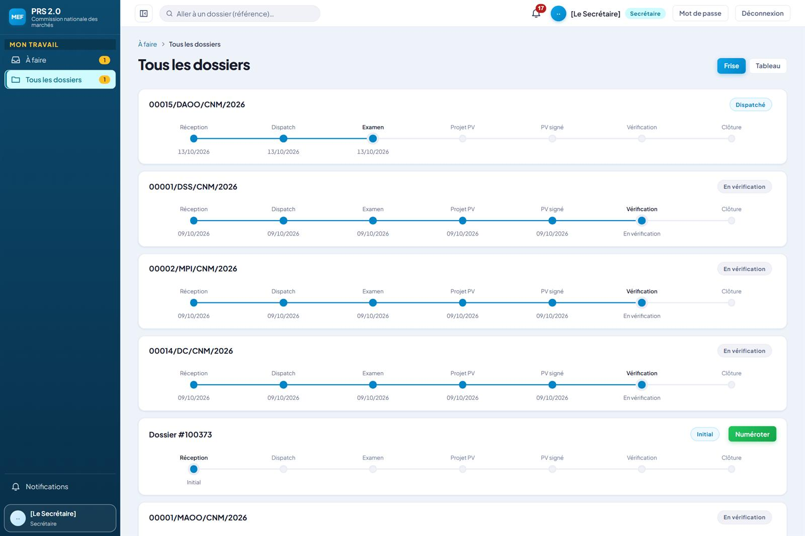
CONTRÔLE · SECRÉTAIRE
Tous les dossiers, vus du Secrétaire
QUI
Le Secrétaire.
CE QUI SE PASSE
Les dossiers de son périmètre, chacun avec sa frise en sept étapes et la date de chaque étape franchie.
Une vue en frise ou en tableau ; le statut du dossier à côté de sa référence.
RÈGLES APPLIQUÉES (annexe A)
RG-CTL-04 · RG-CTL-05 · RG-CTL-42
PRS 2.0 · Étape 03 · Contrôler · 6
Notes:
Capture neuve du 14/10/2026 : 03-sec-tous.
Écran : /secretaire/tableau-de-bord — compte : Secrétaire.
Noms, matricules, initiales, photos et adresses réelles masqués dans la page avant la capture.
Règles appliquées (annexe A) : RG-CTL-04, RG-CTL-05, RG-CTL-42.

Slide 7
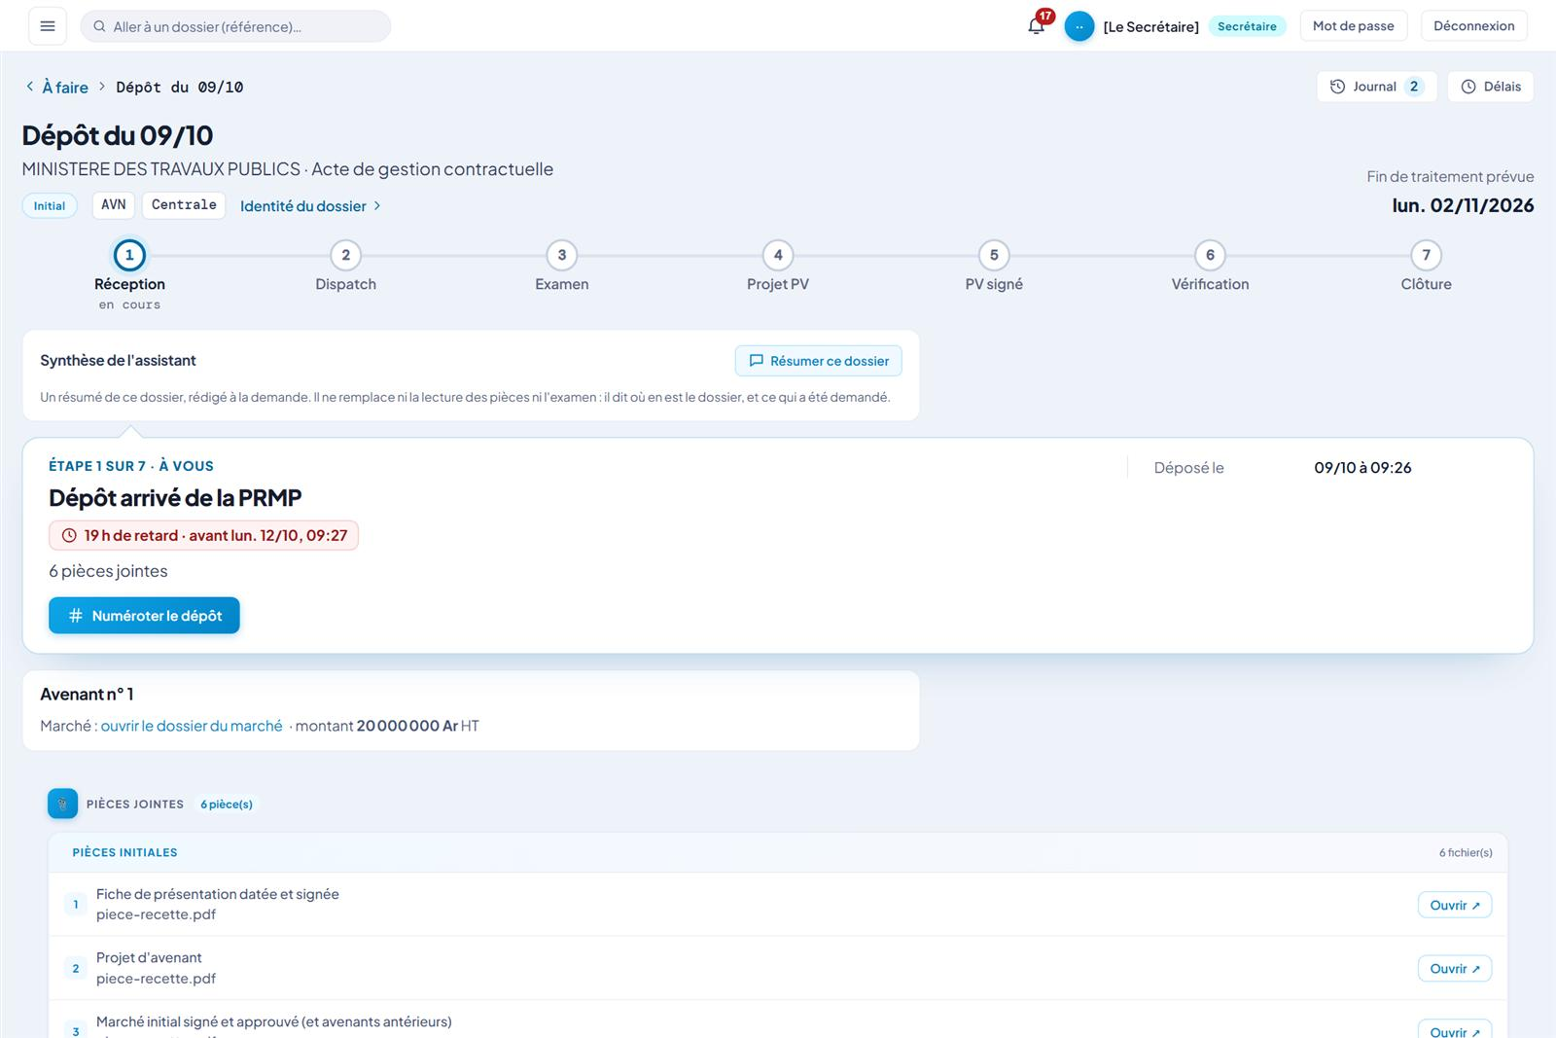
CONTRÔLE · SECRÉTAIRE
Le dépôt arrive chez le Secrétaire
QUI
Le Secrétaire.
CE QUI SE PASSE
« Étape 1 sur 7 · à vous » : le dépôt, sa date et son heure, le nombre de pièces jointes.
Le délai de l’étape est affiché ; un retard s’affiche en rouge (ici, 18 h).
Ici un avenant n° 1, rattaché à son marché : la page renvoie au dossier du marché et donne le montant.
RÈGLES APPLIQUÉES (annexe A)
RG-CTL-01 · RG-CTL-05 · RG-CTL-42
PRS 2.0 · Étape 03 · Contrôler · 7
Notes:
Capture neuve du 14/10/2026 : 03-sec-recevabilite.
Écran : /secretaire/dossier/100373 — compte : Secrétaire.
Noms, matricules, initiales, photos et adresses réelles masqués dans la page avant la capture.
Règles appliquées (annexe A) : RG-CTL-01, RG-CTL-05, RG-CTL-42.

Slide 8
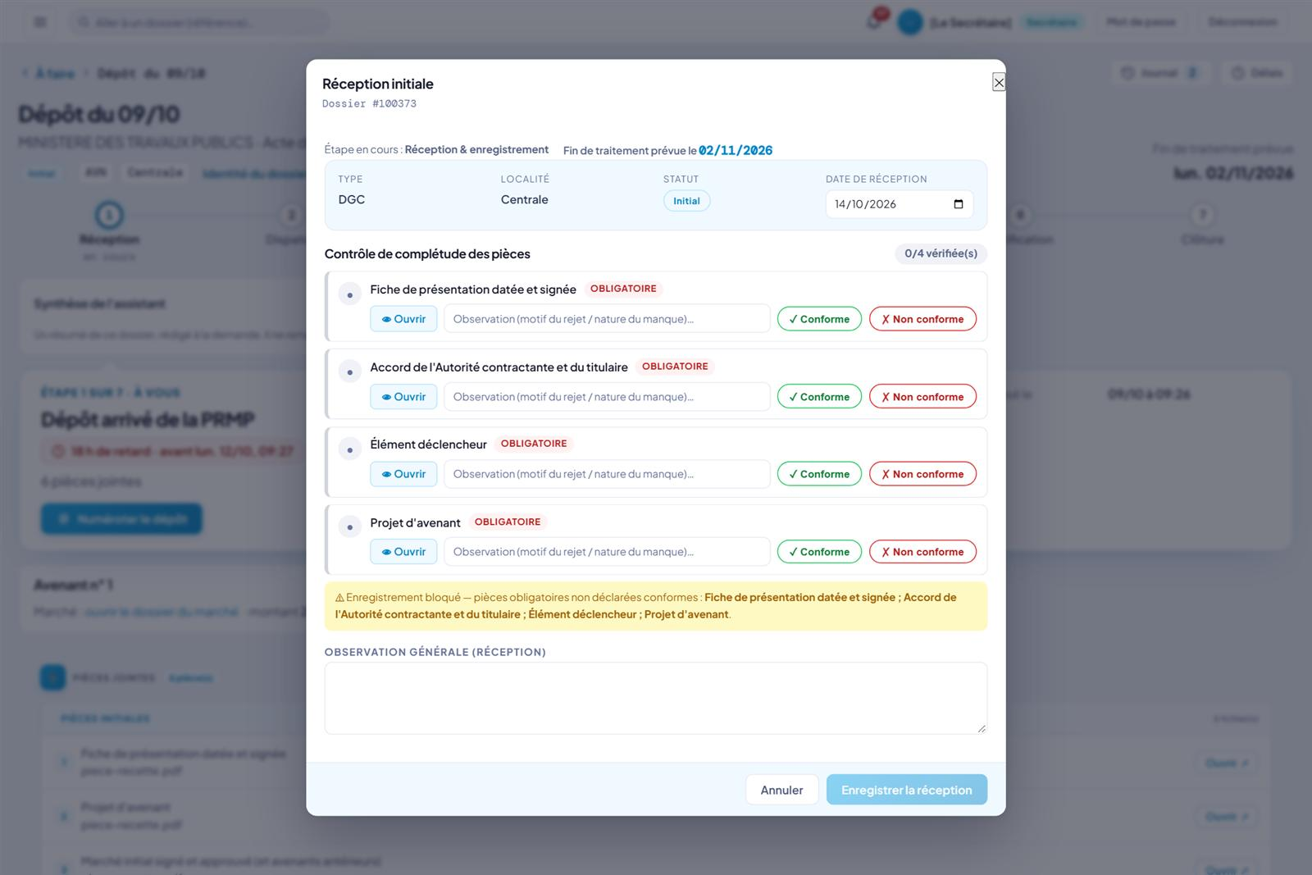
CONTRÔLE · SECRÉTAIRE
Recevabilité et réception
QUI
Le Secrétaire.
CE QUI SE PASSE
Le contrôle de complétude, pièce par pièce : ouvrir, déclarer conforme ou non conforme, motiver.
Les pièces exigées sont celles du type de dossier : ici les quatre pièces obligatoires d’un avenant.
Tant qu’une pièce obligatoire n’est pas déclarée conforme, l’enregistrement est bloqué et les pièces en cause sont nommées.
RÈGLES APPLIQUÉES (annexe A)
RG-CTL-01 · RG-CTL-02 · RG-CTL-03 · RG-CTL-04 · RG-CTL-47
PRS 2.0 · Étape 03 · Contrôler · 8
Notes:
Capture neuve du 14/10/2026 : 03-sec-reception-modale.
Écran : /secretaire/dossier/100373 — compte : Secrétaire.
Noms, matricules, initiales, photos et adresses réelles masqués dans la page avant la capture.
Règles appliquées (annexe A) : RG-CTL-01, RG-CTL-02, RG-CTL-03, RG-CTL-04, RG-CTL-47.

Slide 9
CONTRÔLER
Attribuer le dossier
Le Président, ou le Chef de commission pour sa localité, confie le dossier à un Membre. La charge de chacun et les chaînes de contrôle guident ce choix.
PRS 2.0 · Étape 03 · Contrôler · 9

Slide 10
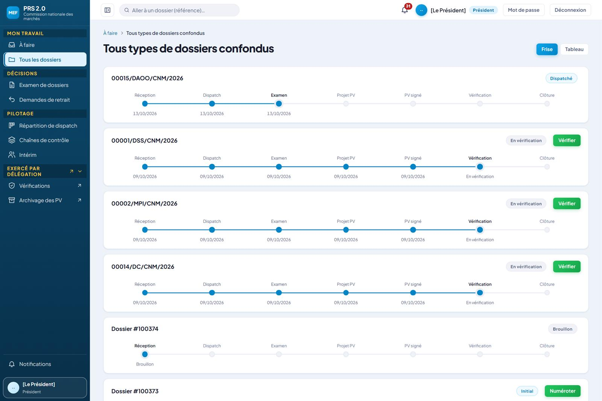
CONTRÔLE · PRÉSIDENT
Tous les dossiers
QUI
Le Président (le Chef de commission, pour sa localité).
CE QUI SE PASSE
Tous les types de dossiers confondus, chacun avec sa frise et son statut.
Les actions se font depuis la ligne, selon les délégations : ici « Vérifier » sur les dossiers en vérification.
RÈGLES APPLIQUÉES (annexe A)
RG-CTL-10 · RG-CTL-42 · RG-CTL-45
PRS 2.0 · Étape 03 · Contrôler · 10
Notes:
Capture neuve du 14/10/2026 : 03-pres-tous.
Écran : /president/tableau-de-bord — compte : Président.
Noms, matricules, initiales, photos et adresses réelles masqués dans la page avant la capture.
Règles appliquées (annexe A) : RG-CTL-10, RG-CTL-42, RG-CTL-45.

Slide 11
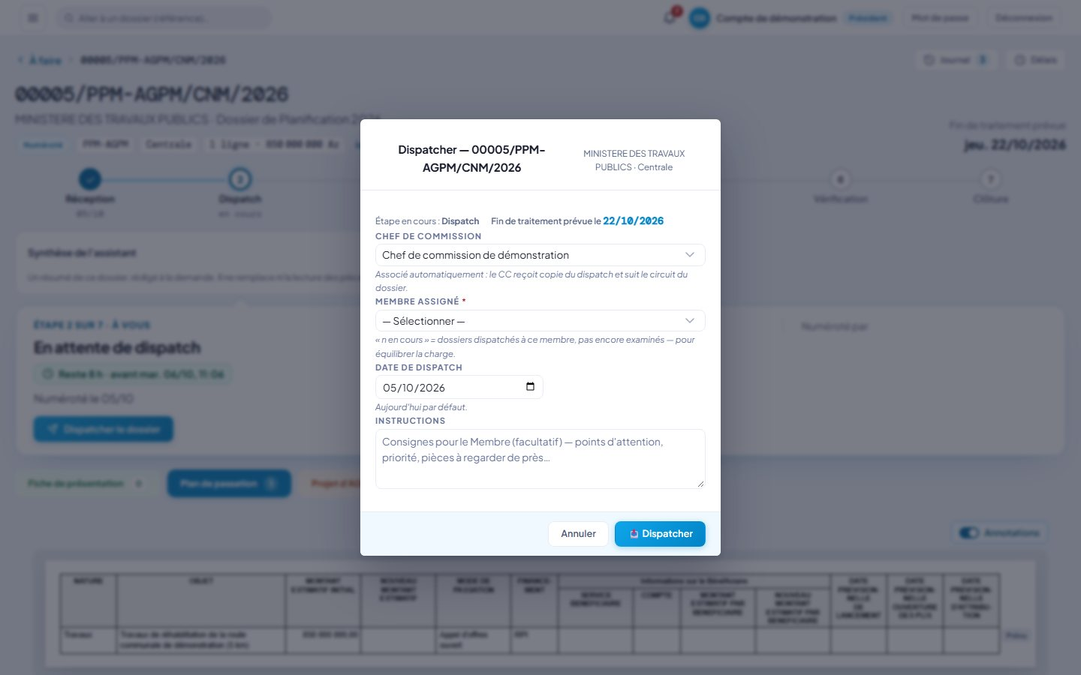
CONTRÔLE · PRÉSIDENT
Dispatcher à un Membre
QUI
Le Président ou le Chef de commission.
CE QUI SE PASSE
Le Membre assigné, avec le nombre de dossiers qu’il a en cours pour équilibrer la charge.
Le Chef de commission est associé d’office : il reçoit copie du dispatch et suit le circuit.
Une date de dispatch et des instructions facultatives pour le Membre.
RÈGLES APPLIQUÉES (annexe A)
RG-CTL-06 · RG-CTL-07 · RG-CTL-08 · RG-CTL-09 · RG-CTL-11
PRS 2.0 · Étape 03 · Contrôler · 11
Notes:
Capture reprise de la présentation du 08/10 : detail__c04-president-dispatch.jpg (« Dispatcher à un Membre »).
Raison : l’état montré ne se reproduit plus sur la base du 14/10 ; l’écran n’a pas changé sur ce qu’il montre.
Règles appliquées (annexe A) : RG-CTL-06, RG-CTL-07, RG-CTL-08, RG-CTL-09, RG-CTL-11.

Slide 12
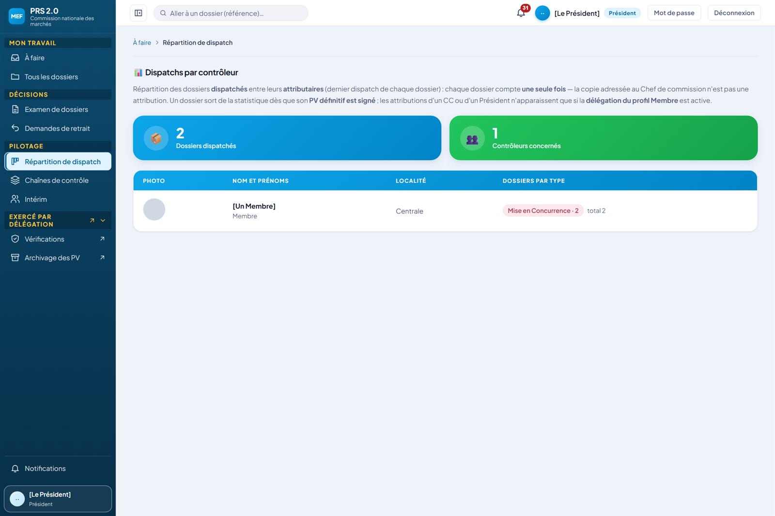
CONTRÔLE · PRÉSIDENT
La répartition du dispatch
QUI
Le Président.
CE QUI SE PASSE
Les dossiers dispatchés, par contrôleur et par type : chaque dossier compte une seule fois.
Un dossier sort de la statistique dès que son PV définitif est signé.
RÈGLES APPLIQUÉES (annexe A)
RG-CTL-07 · RG-CTL-11 · RG-CTL-12
PRS 2.0 · Étape 03 · Contrôler · 12
Notes:
Capture neuve du 14/10/2026 : 03-pres-repartition.
Écran : /president/repartition-dispatch — compte : Président.
Noms, matricules, initiales, photos et adresses réelles masqués dans la page avant la capture.
Règles appliquées (annexe A) : RG-CTL-07, RG-CTL-11, RG-CTL-12.

Slide 13
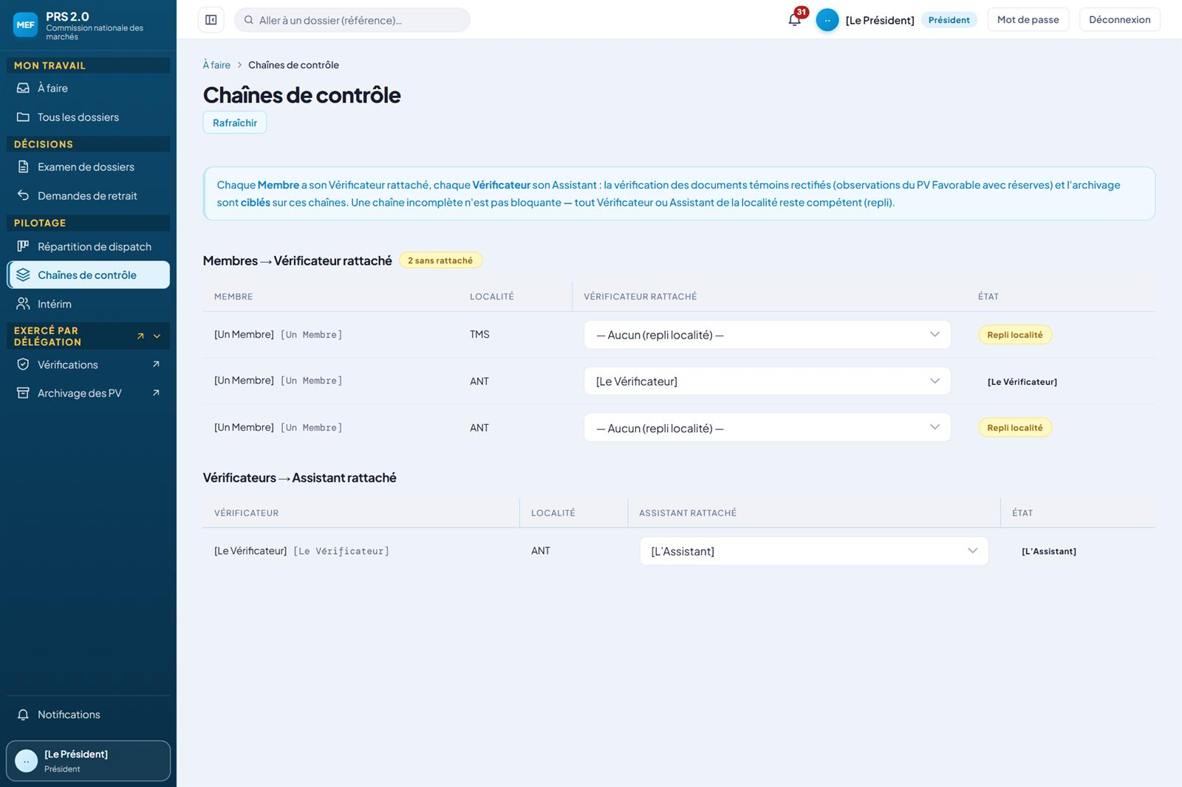
CONTRÔLE · PRÉSIDENT
Les chaînes de contrôle
QUI
L’Administrateur, le Président, le Chef de commission pour sa localité.
CE QUI SE PASSE
Chaque Membre rattaché à un Vérificateur, chaque Vérificateur à un Assistant.
Le rattachement oriente la vérification et l’archivage ; il n’interdit rien. Une chaîne incomplète n’est pas bloquante : tout porteur du rôle dans la localité reste compétent (« repli localité »).
RÈGLES APPLIQUÉES (annexe A)
RG-CTL-13
PRS 2.0 · Étape 03 · Contrôler · 13
Notes:
Capture neuve du 14/10/2026 : 03-pres-chaines.
Écran : /president/chaines-controle — compte : Président.
Noms, matricules, initiales, photos et adresses réelles masqués dans la page avant la capture.
Règles appliquées (annexe A) : RG-CTL-13.

Slide 14
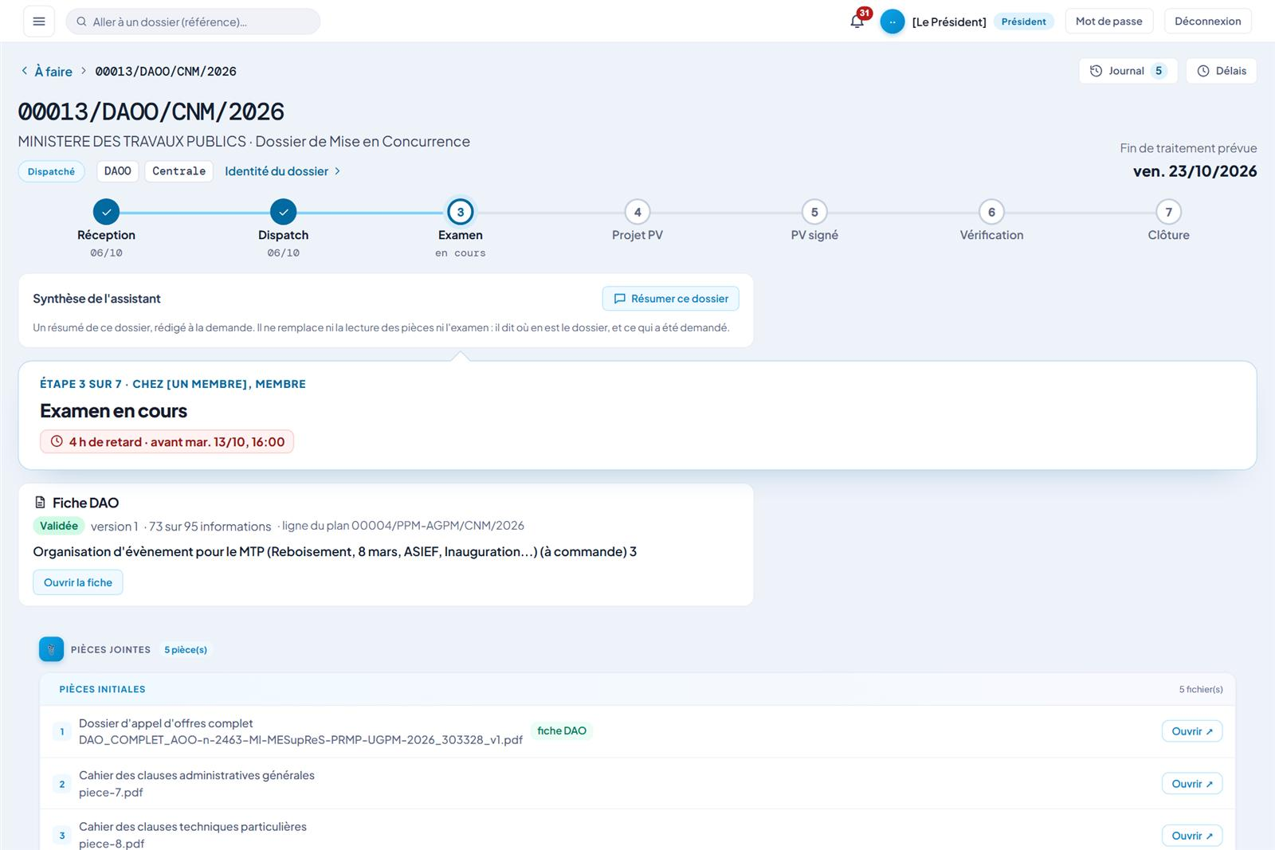
CONTRÔLE · PRÉSIDENT
Le dossier, vu du Président
QUI
Le Président.
CE QUI SE PASSE
La frise nomme qui a agi : « Réceptionné par le Secrétaire », « Attribué à un Membre ».
L’étape en cours dit chez qui se trouve le dossier et son délai : ici l’examen, 3 h de retard.
La fiche DAO validée et les pièces du dossier, consultables par la Commission ; le journal et les délais en haut de page.
RÈGLES APPLIQUÉES (annexe A)
RG-CTL-42 · RG-CTL-44 · RG-CTL-45
PRS 2.0 · Étape 03 · Contrôler · 14
Notes:
Capture neuve du 14/10/2026 : 03-pres-dossier.
Écran : /president/dossier/100370 — compte : Président.
Noms, matricules, initiales, photos et adresses réelles masqués dans la page avant la capture.
Règles appliquées (annexe A) : RG-CTL-42, RG-CTL-44, RG-CTL-45.

Slide 15
CONTRÔLER
Examiner et conclure
Seul le Membre attributaire examine. Son examen produit le projet de PV, qui circule jusqu’au visa et aux signatures.
PRS 2.0 · Étape 03 · Contrôler · 15

Slide 16
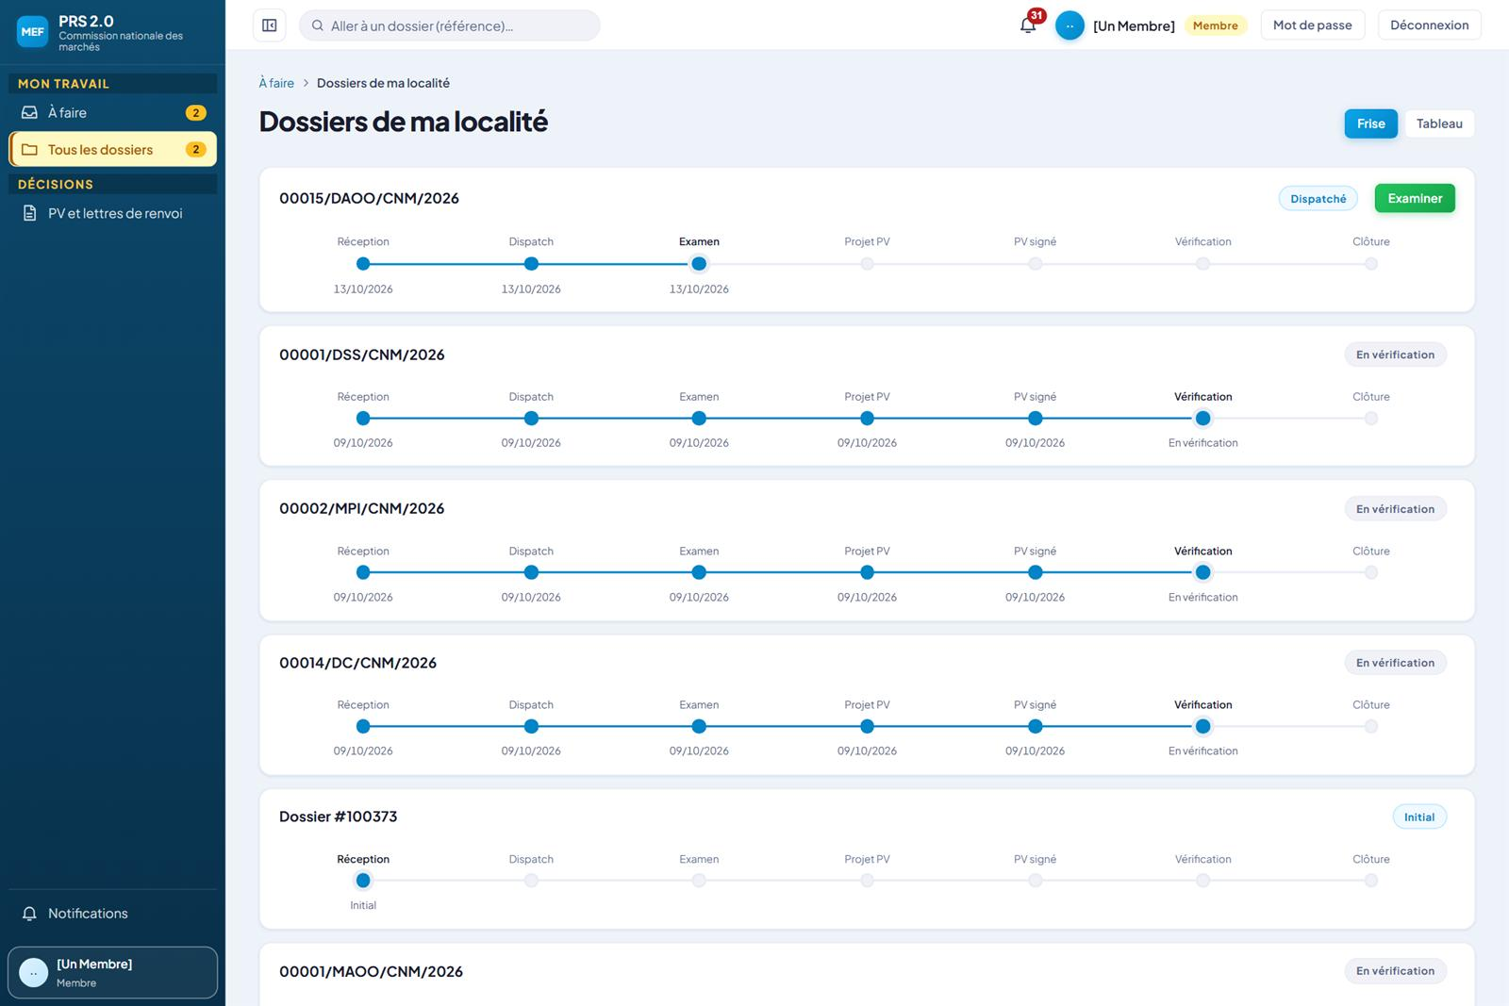
CONTRÔLE · MEMBRE
Les dossiers de la localité, vus du Membre
QUI
Le Membre.
CE QUI SE PASSE
Les dossiers de sa localité avec leur frise ; le bouton « Examiner » sur celui qui lui est attribué.
RÈGLES APPLIQUÉES (annexe A)
RG-CTL-14
PRS 2.0 · Étape 03 · Contrôler · 16
Notes:
Capture neuve du 14/10/2026 : 03-mem-tous.
Écran : /membre/tableau-de-bord — compte : Membre.
Noms, matricules, initiales, photos et adresses réelles masqués dans la page avant la capture.
Règles appliquées (annexe A) : RG-CTL-14.

Slide 17
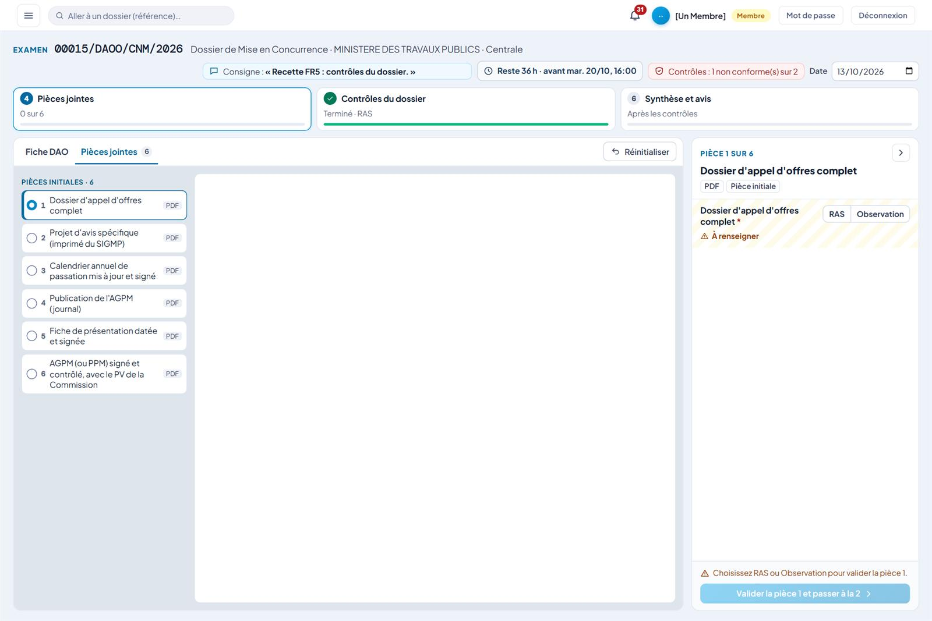
CONTRÔLE · MEMBRE
L’examen séquentiel
QUI
Le Membre attributaire.
CE QUI SE PASSE
Un examen par étapes, dans l’ordre : ici les pièces jointes, puis les contrôles du dossier, puis la synthèse et l’avis.
Chaque pièce est lue à l’écran puis déclarée « RAS » ou porte une observation ; on ne passe pas à la suivante sans l’avoir statuée.
En tête : la consigne du dispatch, le temps restant, et le compte des contrôles non conformes.
« Réinitialiser » efface l’examen tant qu’aucun projet de PV n’existe.
RÈGLES APPLIQUÉES (annexe A)
RG-CTL-14 · RG-CTL-15 · RG-CTL-17 · RG-CTL-18 · RG-CTL-48
PRS 2.0 · Étape 03 · Contrôler · 17
Notes:
Capture neuve du 14/10/2026 : 03-mem-examen.
Écran : /membre/examiner/100378 — compte : Membre.
Noms, matricules, initiales, photos et adresses réelles masqués dans la page avant la capture.
Règles appliquées (annexe A) : RG-CTL-14, RG-CTL-15, RG-CTL-17, RG-CTL-18, RG-CTL-48.

Slide 18

CONTRÔLE · ADMINISTRATEUR
Les motifs-types de la conclusion
QUI
L’Administrateur tient le référentiel ; le Membre, le Président et le Chef de commission s’en servent.
CE QUI SE PASSE
Les formulations du manuel : motifs de renvoi (lettre de renvoi) et d’avis défavorable (projet de PV), par type de dossier et, au besoin, par catégorie.
Le contrôleur insère le texte puis le complète : le motif n’engage rien par lui-même. Un motif se désactive plutôt que de se supprimer.
RÈGLES APPLIQUÉES (annexe A)
RG-CTL-49
PRS 2.0 · Étape 03 · Contrôler · 18
Notes:
Capture reprise de la présentation du 08/10 : manuel-recette__m09-admin-motifs-types.jpg (« Les motifs-types de la conclusion »).
Raison : l’état montré ne se reproduit plus sur la base du 14/10 ; l’écran n’a pas changé sur ce qu’il montre.
Règles appliquées (annexe A) : RG-CTL-49.

Slide 19
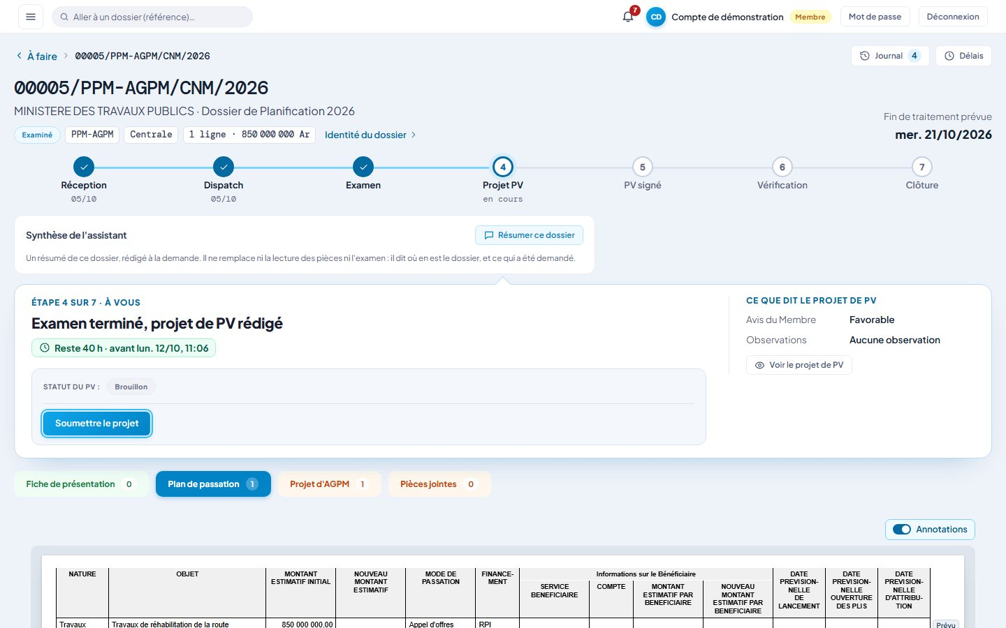
CONTRÔLE · MEMBRE
Le projet de PV
QUI
Le Membre.
CE QUI SE PASSE
L’examen terminé produit le projet de PV : l’avis du Membre et ses observations.
Le Membre le soumet au Président ou au Chef de commission qui l’a dispatché.
RÈGLES APPLIQUÉES (annexe A)
RG-CTL-19 · RG-CTL-20 · RG-CTL-21
PRS 2.0 · Étape 03 · Contrôler · 19
Notes:
Capture reprise de la présentation du 08/10 : detail__c08-membre-projet-pv.jpg (« Le projet de PV »).
Raison : l’état montré ne se reproduit plus sur la base du 14/10 ; l’écran n’a pas changé sur ce qu’il montre.
Règles appliquées (annexe A) : RG-CTL-19, RG-CTL-20, RG-CTL-21.

Slide 20
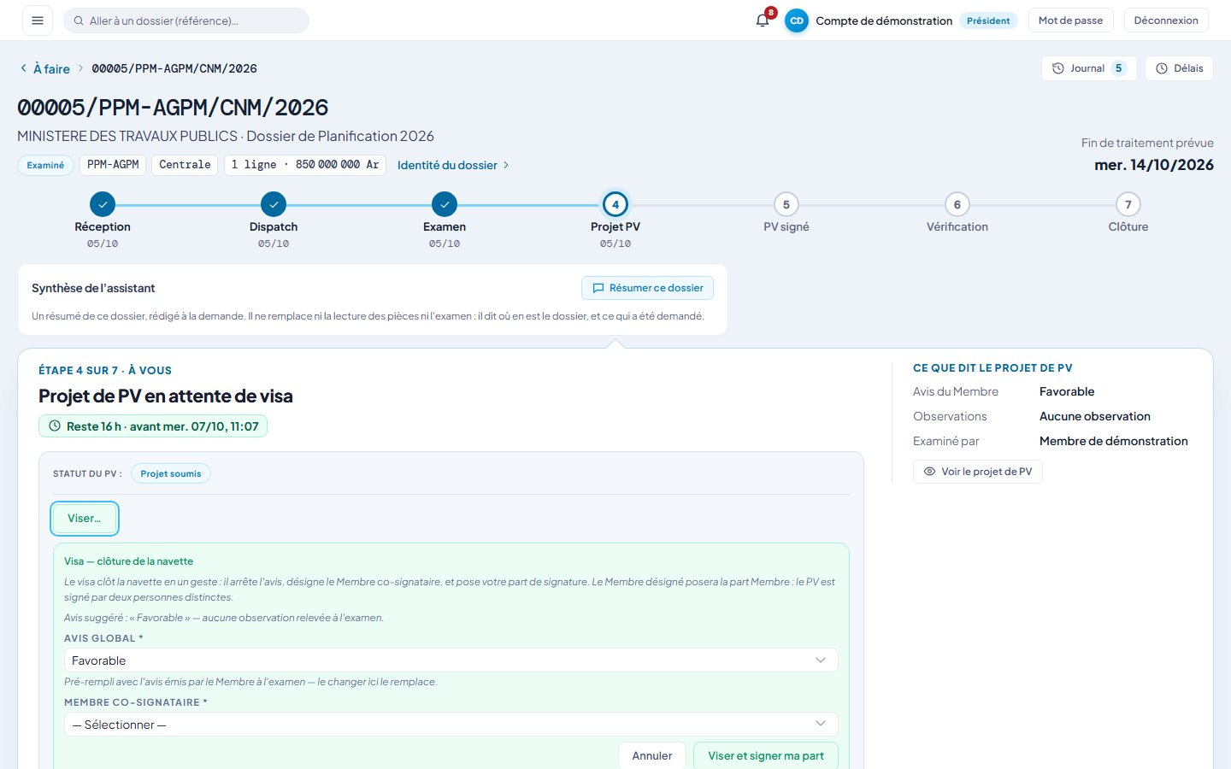
CONTRÔLE · PRÉSIDENT
Le visa du Président
QUI
Le Président ou le Chef de commission qui a dispatché.
CE QUI SE PASSE
Le visa clôt la navette en un geste : il arrête l’avis global, désigne le co-signataire et pose sa propre signature.
L’avis est pré-rempli avec celui du Membre ; le changer ici le remplace.
À la place, il peut retourner le projet au Membre, avec un commentaire, ou établir une lettre de renvoi.
RÈGLES APPLIQUÉES (annexe A)
RG-CTL-21 · RG-CTL-22 · RG-CTL-23 · RG-CTL-24 · RG-CTL-25 · RG-CTL-26 · RG-CTL-28
PRS 2.0 · Étape 03 · Contrôler · 20
Notes:
Capture reprise de la présentation du 08/10 : detail__c09-president-visa.jpg (« Le visa du Président »).
Raison : l’état montré ne se reproduit plus sur la base du 14/10 ; l’écran n’a pas changé sur ce qu’il montre.
Règles appliquées (annexe A) : RG-CTL-21, RG-CTL-22, RG-CTL-23, RG-CTL-24, RG-CTL-25, RG-CTL-26, RG-CTL-28.

Slide 21
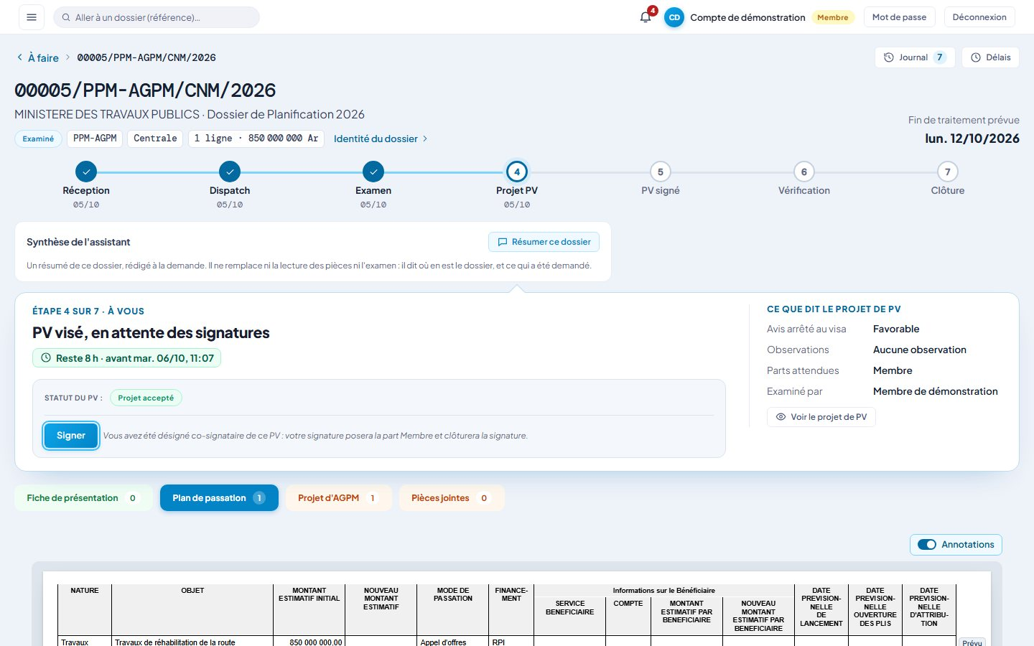
CONTRÔLE · MEMBRE CO-SIGNATAIRE
La seconde signature
QUI
Le Membre désigné co-signataire.
CE QUI SE PASSE
Le PV visé attend les parts de signature des désignés ; le PV est signé par deux personnes distinctes au moins.
La dernière signature rend le PV définitif.
RÈGLES APPLIQUÉES (annexe A)
RG-CTL-26 · RG-CTL-27
PRS 2.0 · Étape 03 · Contrôler · 21
Notes:
Capture reprise de la présentation du 08/10 : detail__c10-membre-signature.jpg (« La seconde signature »).
Raison : l’état montré ne se reproduit plus sur la base du 14/10 ; l’écran n’a pas changé sur ce qu’il montre.
Règles appliquées (annexe A) : RG-CTL-26, RG-CTL-27.

Slide 22
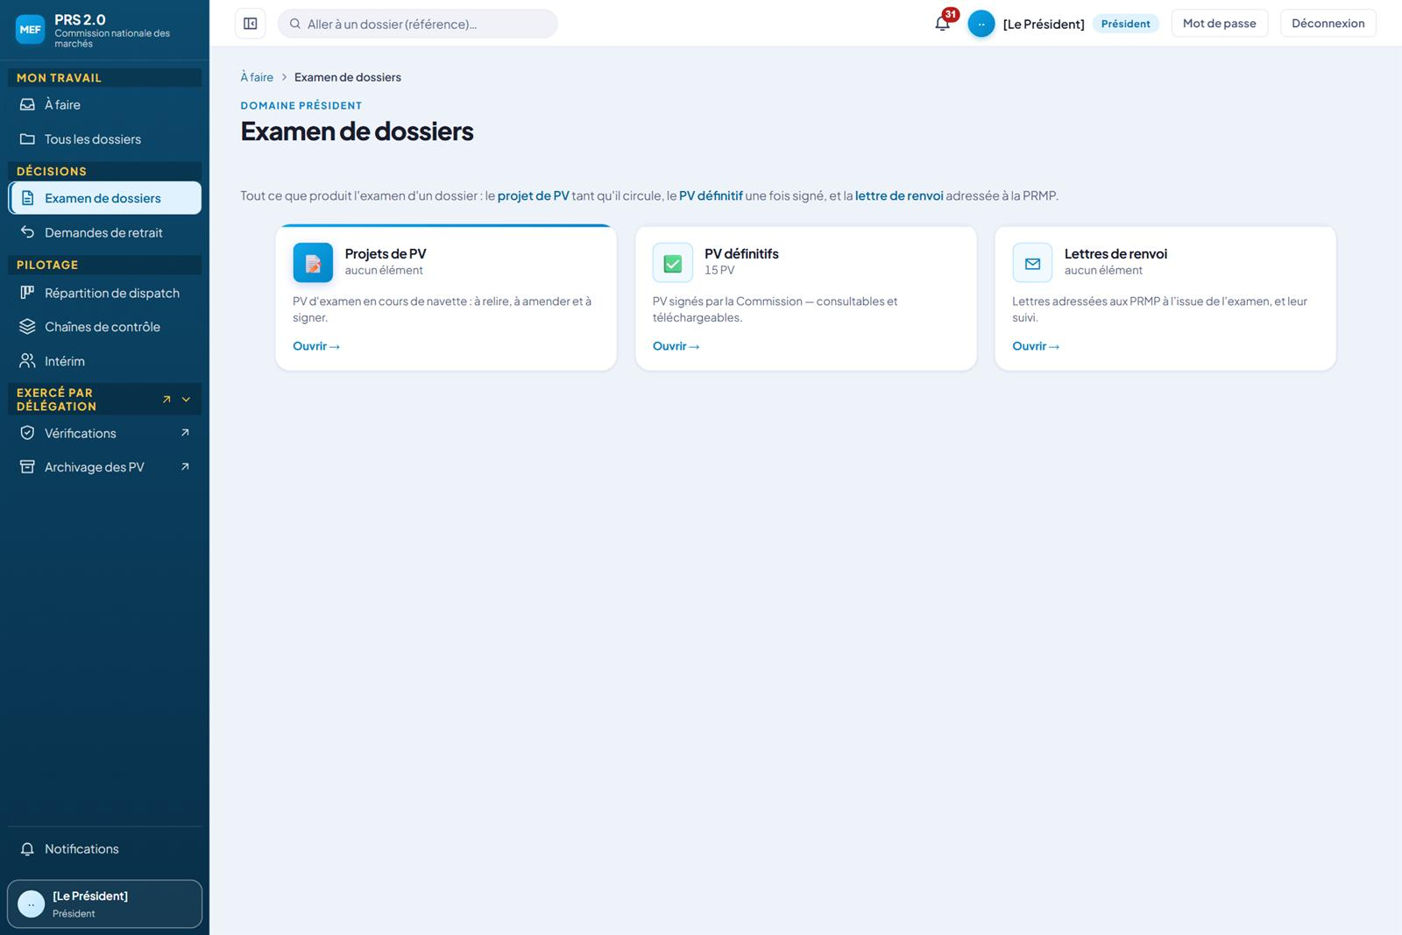
CONTRÔLE · PRÉSIDENT
L’examen de dossiers : trois productions
QUI
Le Président (de même le Chef de commission).
CE QUI SE PASSE
Trois cartes : projets de PV en navette, PV définitifs signés, lettres de renvoi et leur suivi.
La liste de chaque production s’ouvre sous sa carte.
RÈGLES APPLIQUÉES (annexe A)
RG-CTL-21 · RG-CTL-25 · RG-CTL-36
PRS 2.0 · Étape 03 · Contrôler · 22
Notes:
Capture neuve du 14/10/2026 : 03-pres-examen.
Écran : /president/resultat-examen — compte : Président.
Noms, matricules, initiales, photos et adresses réelles masqués dans la page avant la capture.
Règles appliquées (annexe A) : RG-CTL-21, RG-CTL-25, RG-CTL-36.

Slide 23
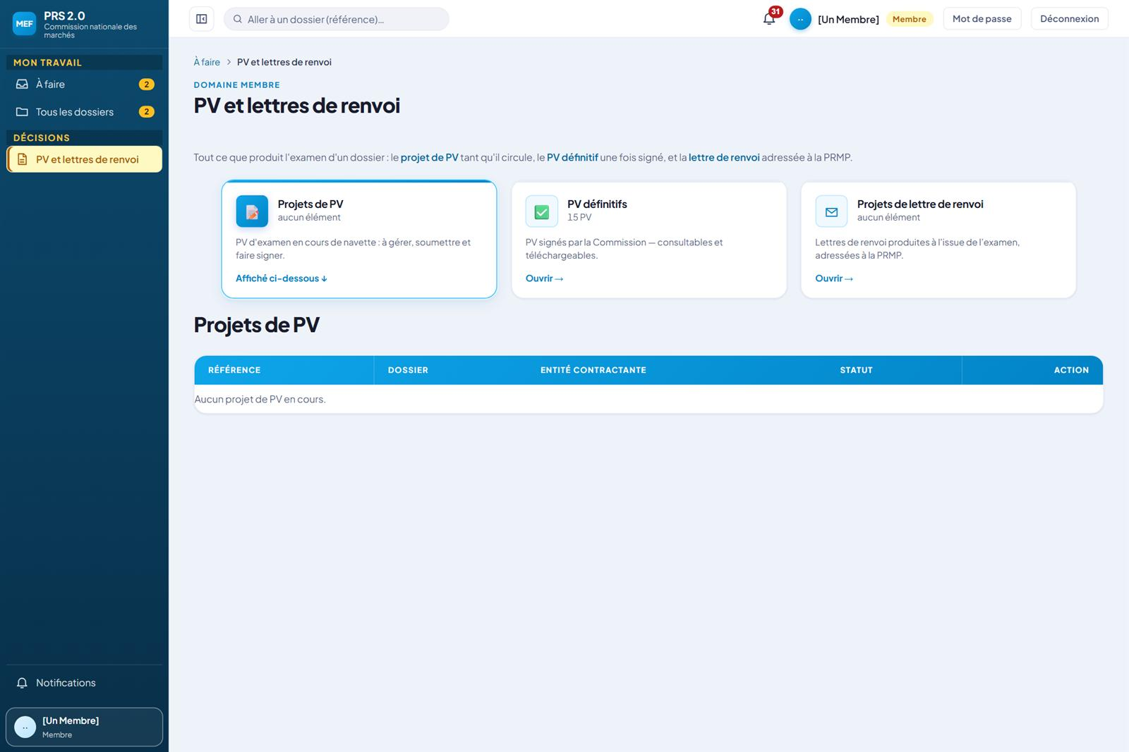
CONTRÔLE · MEMBRE
PV et lettres de renvoi, vus du Membre
QUI
Le Membre.
CE QUI SE PASSE
Le même regroupement : ses projets de PV à gérer et soumettre, les PV définitifs (ici quinze), les projets de lettre de renvoi.
RÈGLES APPLIQUÉES (annexe A)
RG-CTL-36 · RG-CTL-37
PRS 2.0 · Étape 03 · Contrôler · 23
Notes:
Capture neuve du 14/10/2026 : 03-mem-pv-liste.
Écran : /membre/pv — compte : Membre.
Noms, matricules, initiales, photos et adresses réelles masqués dans la page avant la capture.
Règles appliquées (annexe A) : RG-CTL-36, RG-CTL-37.

Slide 24
CONTRÔLER
Vérifier, transmettre, archiver
Aucun avis ne clôt le dossier à la signature : le PV part au Vérificateur, qui transmet la décision au SIGMP, puis à l’Assistant, qui archive.
PRS 2.0 · Étape 03 · Contrôler · 24

Slide 25
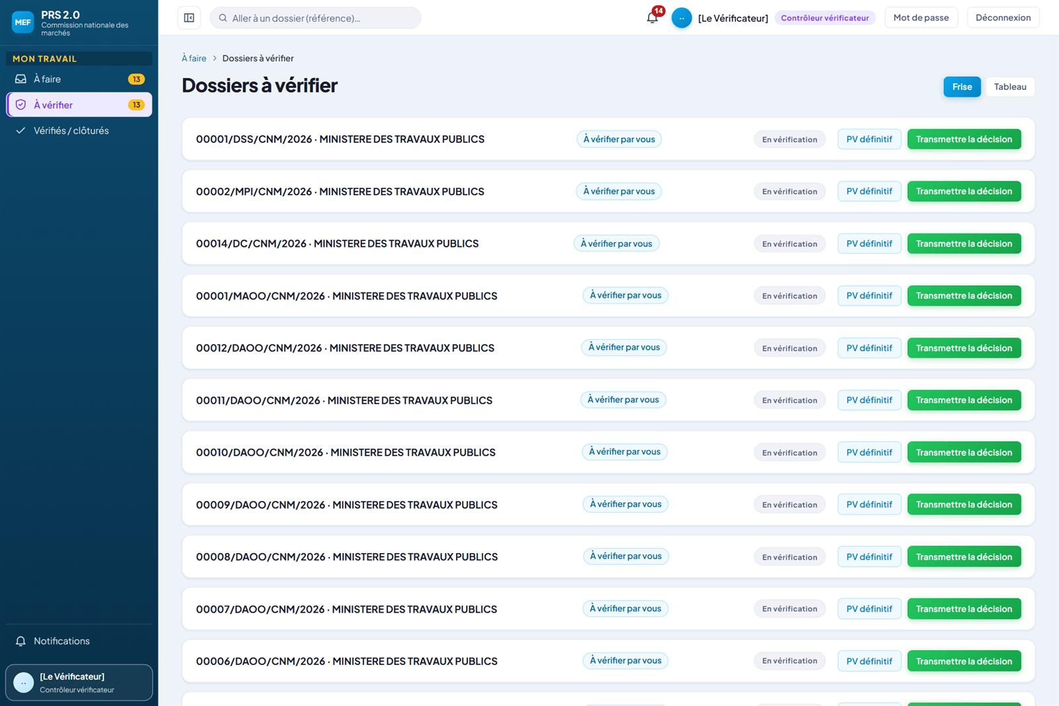
CONTRÔLE · VÉRIFICATEUR
Les dossiers à vérifier
QUI
Le Vérificateur.
CE QUI SE PASSE
Les dossiers dont le PV est signé, « à vérifier par vous » quand la chaîne de contrôle le désigne.
Pour chacun : le PV définitif et le geste « Transmettre la décision ».
RÈGLES APPLIQUÉES (annexe A)
RG-CTL-29 · RG-CTL-30 · RG-CTL-31 · RG-CTL-32 · RG-CTL-33
PRS 2.0 · Étape 03 · Contrôler · 25
Notes:
Capture neuve du 14/10/2026 : 03-ver-a-verifier.
Écran : /verificateur/a-verifier — compte : Vérificateur.
Noms, matricules, initiales, photos et adresses réelles masqués dans la page avant la capture.
Règles appliquées (annexe A) : RG-CTL-29, RG-CTL-30, RG-CTL-31, RG-CTL-32, RG-CTL-33.

Slide 26
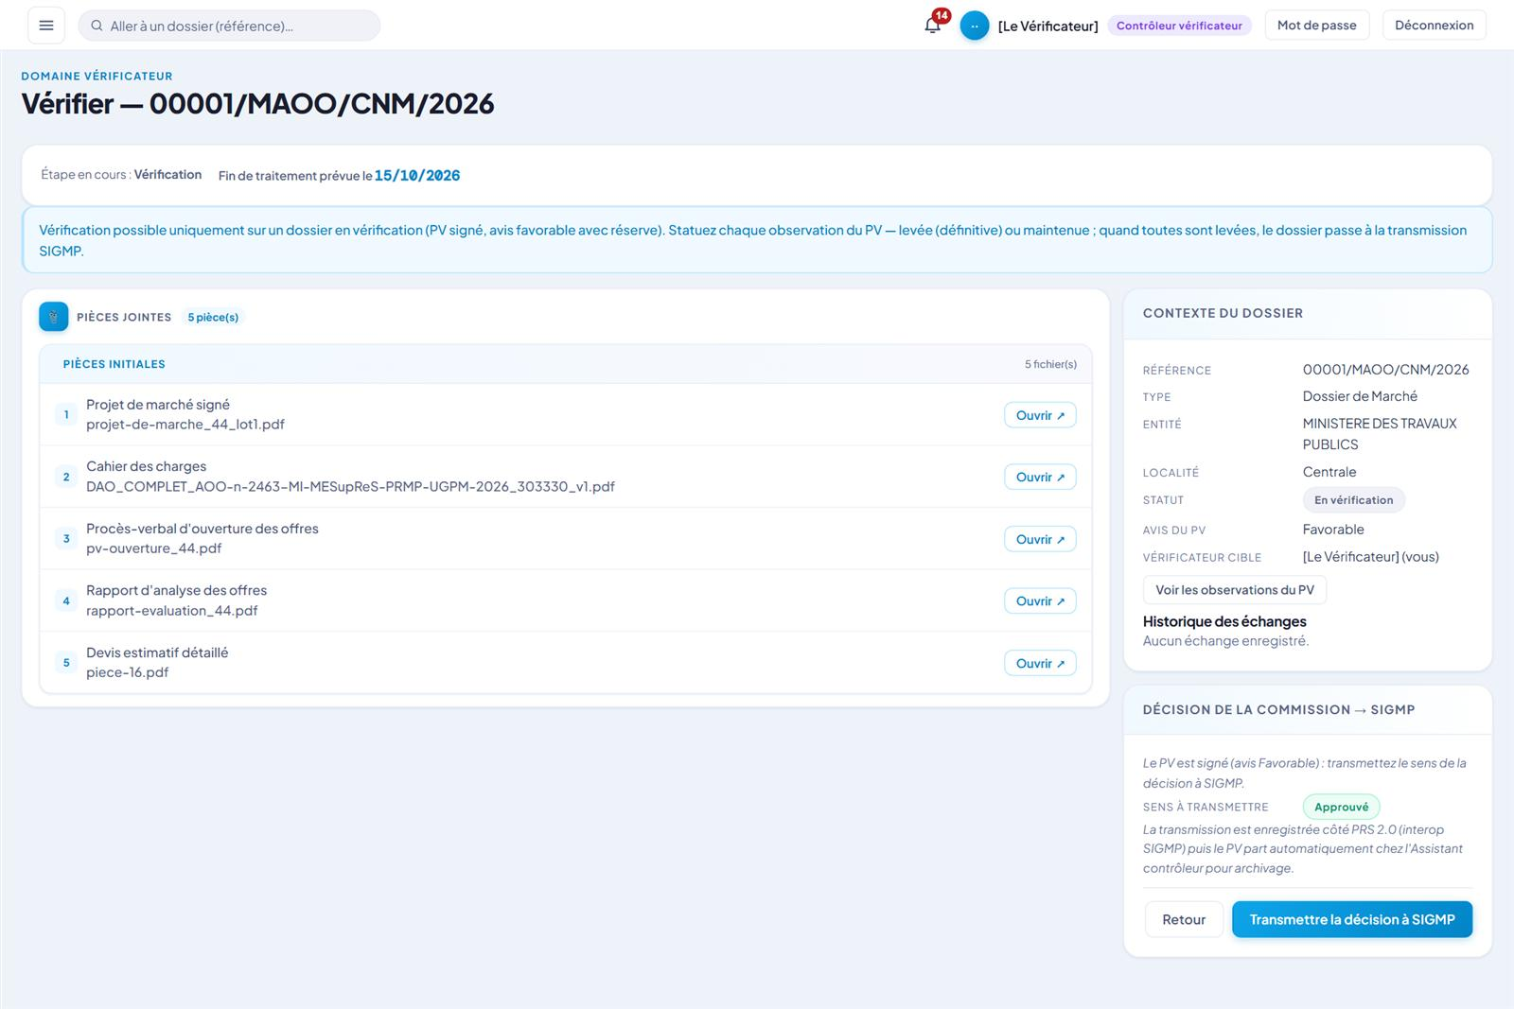
CONTRÔLE · VÉRIFICATEUR
Transmettre la décision à SIGMP
QUI
Le Vérificateur.
CE QUI SE PASSE
Les pièces du dossier, son contexte, l’avis du PV et les observations du PV à portée de main.
Le sens à transmettre se déduit de l’avis : ici « Favorable » donne « Approuvé ».
Après la transmission, le PV part de lui-même chez l’Assistant pour archivage.
RÈGLES APPLIQUÉES (annexe A)
RG-CTL-29 · RG-CTL-34
PRS 2.0 · Étape 03 · Contrôler · 26
Notes:
Capture neuve du 14/10/2026 : 03-ver-verifier.
Écran : /verificateur/verifier/100372 — compte : Vérificateur.
Noms, matricules, initiales, photos et adresses réelles masqués dans la page avant la capture.
Règles appliquées (annexe A) : RG-CTL-29, RG-CTL-34.

Slide 27
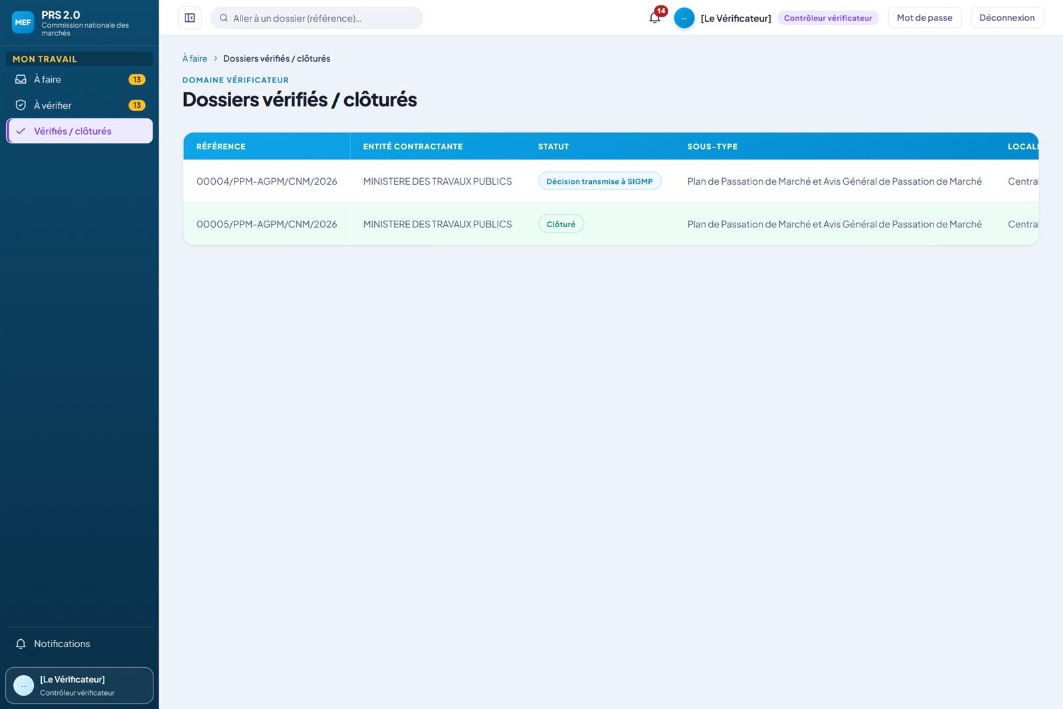
CONTRÔLE · VÉRIFICATEUR
Les dossiers vérifiés et clôturés
QUI
Le Vérificateur.
CE QUI SE PASSE
L’historique de ses vérifications : « Décision transmise à SIGMP », puis « Clôturé » après l’archivage, avec la fin de traitement à la Commission.
RÈGLES APPLIQUÉES (annexe A)
RG-CTL-34 · RG-CTL-35
PRS 2.0 · Étape 03 · Contrôler · 27
Notes:
Capture neuve du 14/10/2026 : 03-ver-verifies.
Écran : /verificateur/verifies — compte : Vérificateur.
Noms, matricules, initiales, photos et adresses réelles masqués dans la page avant la capture.
Règles appliquées (annexe A) : RG-CTL-34, RG-CTL-35.

Slide 28
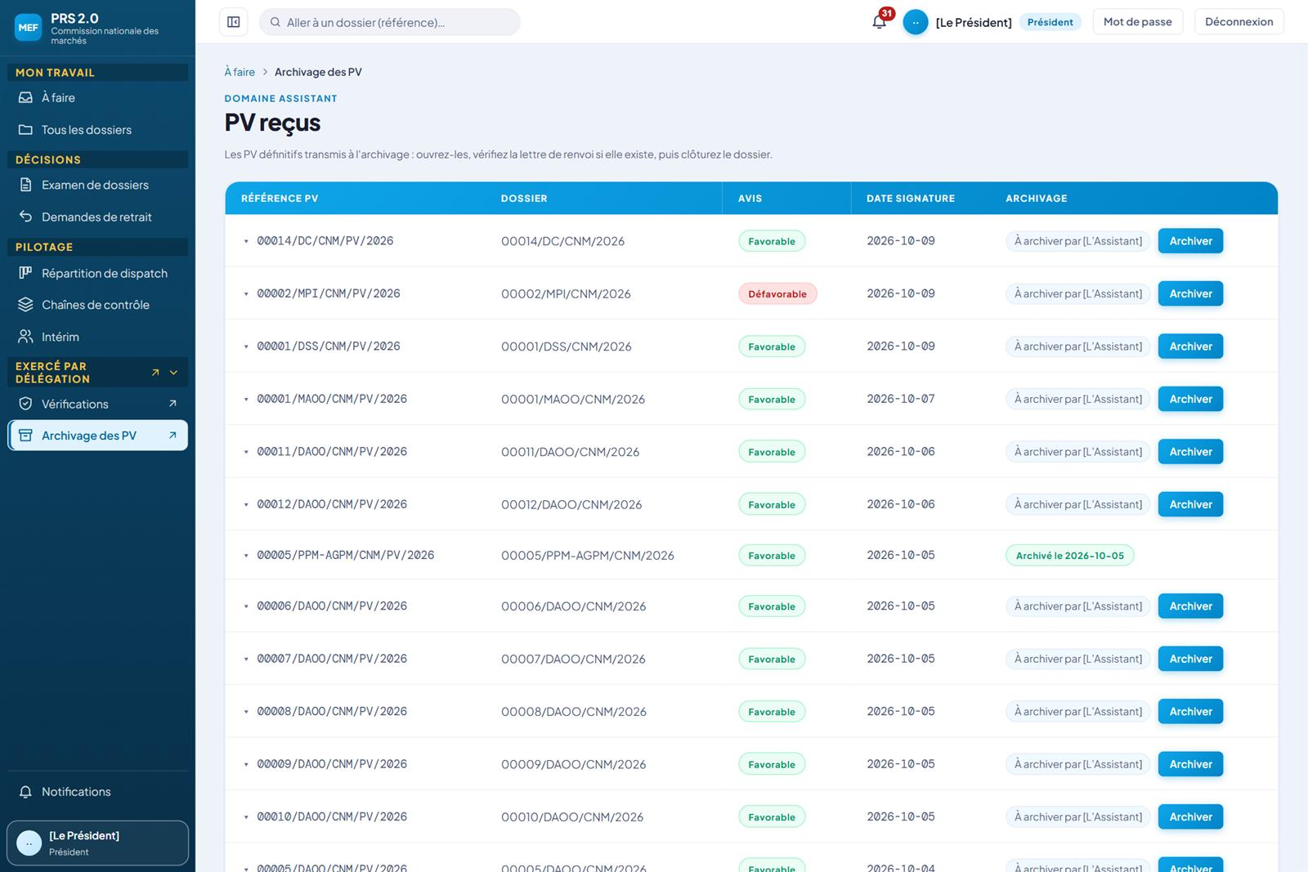
CONTRÔLE · ASSISTANT
Les PV reçus pour archivage
QUI
L’Assistant (ici le Président, qui exerce cette tâche par délégation).
CE QUI SE PASSE
Les PV définitifs transmis à l’archivage, avec leur avis et leur date de signature.
Chaque PV dit qui doit l’archiver (« à archiver par l’Assistant ») ou quand il l’a été.
RÈGLES APPLIQUÉES (annexe A)
RG-CTL-10 · RG-CTL-35
PRS 2.0 · Étape 03 · Contrôler · 28
Notes:
Capture neuve du 14/10/2026 : 03-pres-archivage.
Écran : /president/a-faire — compte : Président.
Noms, matricules, initiales, photos et adresses réelles masqués dans la page avant la capture.
Règles appliquées (annexe A) : RG-CTL-10, RG-CTL-35.

Slide 29
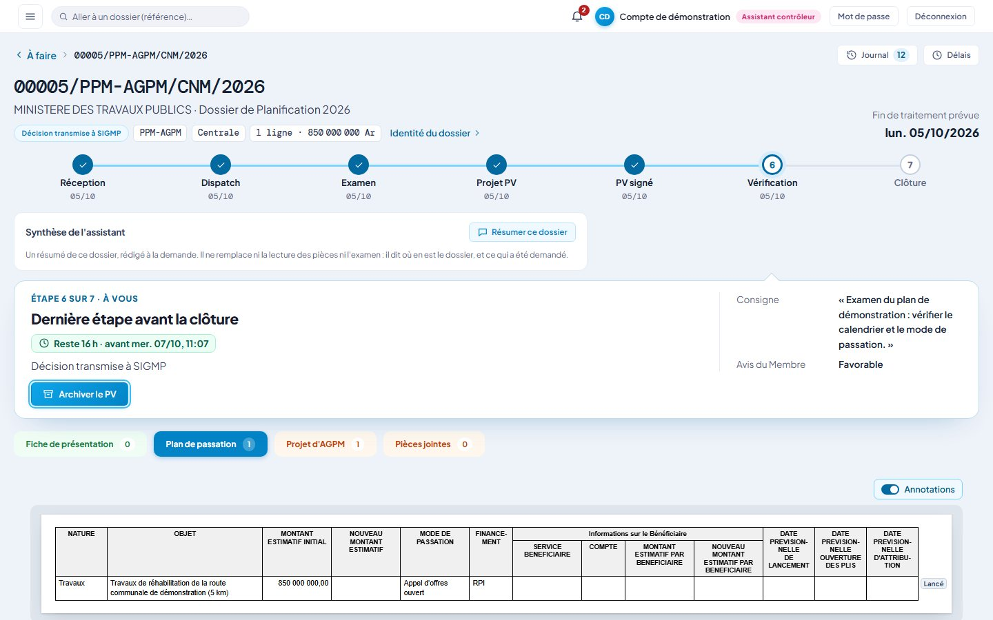
CONTRÔLE · ASSISTANT
L’archivage du PV
QUI
L’Assistant.
CE QUI SE PASSE
« Dernière étape avant la clôture » : la décision est transmise au SIGMP.
« Archiver le PV » clôt le dossier.
RÈGLES APPLIQUÉES (annexe A)
RG-CTL-35
PRS 2.0 · Étape 03 · Contrôler · 29
Notes:
Capture reprise de la présentation du 08/10 : detail__c15-assistant-archivage.jpg (« L’archivage du PV »).
Raison : l’état montré ne se reproduit plus sur la base du 14/10 ; l’écran n’a pas changé sur ce qu’il montre.
Règles appliquées (annexe A) : RG-CTL-35.

Slide 30
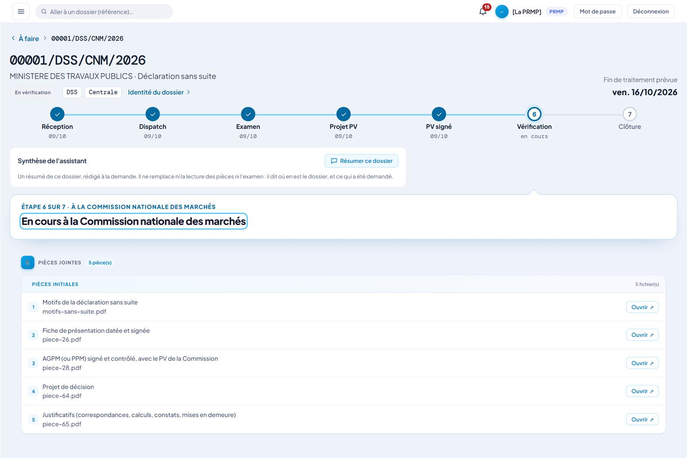
CONTRÔLE · PRMP
Ce que voit la PRMP
QUI
La PRMP.
CE QUI SE PASSE
La même frise que la Commission : chaque étape franchie est datée ; ici une déclaration sans suite en vérification.
La date de fin de traitement prévue lui est annoncée dès le dépôt.
Les pièces de son dossier : ici celles qu’exige une déclaration sans suite (motifs, projet de décision, justificatifs…).
RÈGLES APPLIQUÉES (annexe A)
RG-CTL-29 · RG-CTL-43 · RG-CTL-44 · RG-CTL-47
PRS 2.0 · Étape 03 · Contrôler · 30
Notes:
Capture neuve du 14/10/2026 : 03-dossier-dss.
Écran : /prmp/dossier/100377 — compte : PRMP.
Noms, matricules, initiales, photos et adresses réelles masqués dans la page avant la capture.
Règles appliquées (annexe A) : RG-CTL-29, RG-CTL-43, RG-CTL-44, RG-CTL-47.

Slide 31
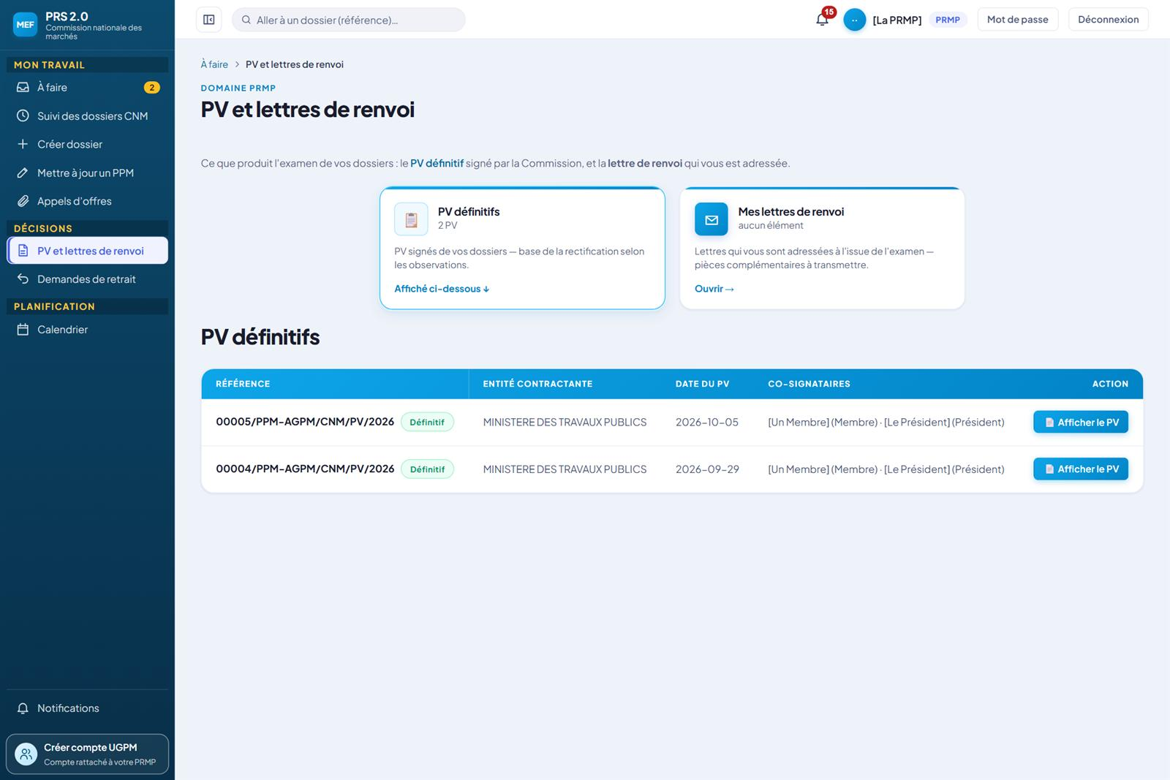
CONTRÔLE · PRMP
Ses PV définitifs
QUI
La PRMP.
CE QUI SE PASSE
Les PV signés de ses dossiers, avec leurs co-signataires, à afficher ; la base d’une rectification selon les observations.
À côté, ses lettres de renvoi : les pièces complémentaires à transmettre.
RÈGLES APPLIQUÉES (annexe A)
RG-CTL-29 · RG-CTL-30 · RG-CTL-36 · RG-CTL-37
PRS 2.0 · Étape 03 · Contrôler · 31
Notes:
Capture neuve du 14/10/2026 : 03-prmp-pv-definitifs.
Écran : /prmp/pv-definitifs — compte : PRMP.
Noms, matricules, initiales, photos et adresses réelles masqués dans la page avant la capture.
Règles appliquées (annexe A) : RG-CTL-29, RG-CTL-30, RG-CTL-36, RG-CTL-37.

Slide 32
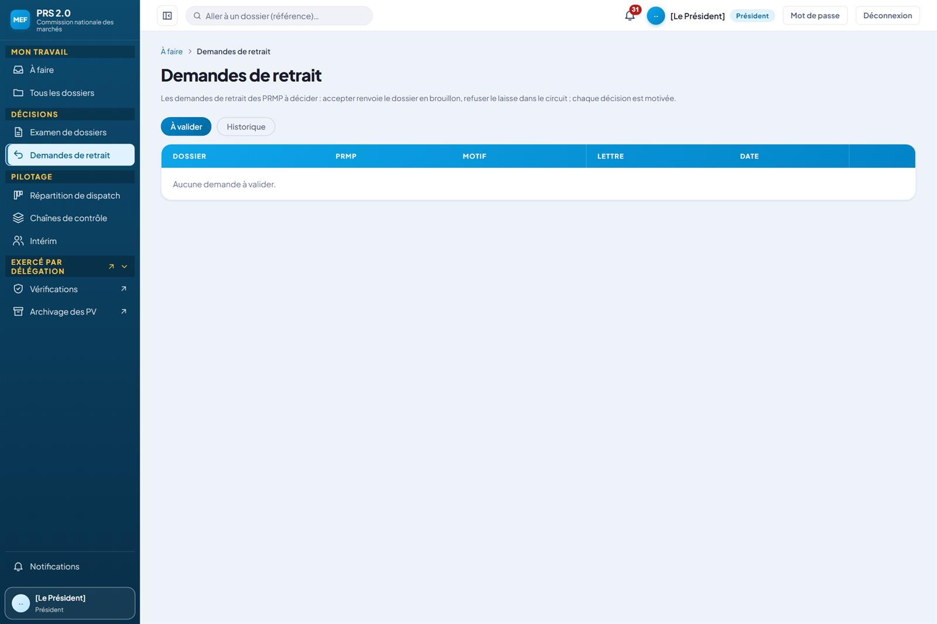
CONTRÔLE · PRÉSIDENT
Statuer sur les demandes de retrait
QUI
Le Président ou le Chef de commission de la localité.
CE QUI SE PASSE
Les demandes de retrait des PRMP, à valider, et leur historique.
Accepter renvoie le dossier en brouillon ; refuser le laisse dans le circuit ; chaque décision est motivée.
RÈGLES APPLIQUÉES (annexe A)
RG-CTL-39 · RG-CTL-40 · RG-CTL-41
PRS 2.0 · Étape 03 · Contrôler · 32
Notes:
Capture neuve du 14/10/2026 : 03-pres-retraits.
Écran : /president/retraits — compte : Président.
Noms, matricules, initiales, photos et adresses réelles masqués dans la page avant la capture.
Règles appliquées (annexe A) : RG-CTL-39, RG-CTL-40, RG-CTL-41.

Slide 33
CONTRÔLER
Le contrôle porte sur les données
Le manuel de contrôle révisé (lot 1, livré le 13/10) s’applique aux procédures conduites dans l’application : les pièces que l’application produit ne sont plus demandées, la Commission lit les écrans figés à la soumission, l’application joue les contrôles automatiques et le Membre pose les siens.
PRS 2.0 · Étape 03 · Contrôler · 33

Slide 34

MANUEL RÉVISÉ · COMMISSION
Les écrans figés à la soumission
QUI
Les profils de la Commission, en lecture seule ; la PRMP.
CE QUI SE PASSE
À chaque soumission, l’application fige les écrans de la procédure tels qu’ils étaient : ici la ligne du plan, les avis et lettres, la commission d’appel d’offres.
Chaque écran figé porte le numéro de la soumission, sa date, son auteur et une empreinte qui atteste qu’il n’a pas changé.
La Commission les lit à la place des pièces qui ne sont plus jointes, et peut les exporter en PDF pour l’archivage avec le PV.
RÈGLES APPLIQUÉES (annexe A)
RG-CTL-52 · RG-CTL-51
PRS 2.0 · Étape 03 · Contrôler · 34
Notes:
Capture neuve du 14/10/2026 : 03-dossier-figes.
Écran : /president/dossier/100378 — compte : Président.
Noms, matricules, initiales, photos et adresses réelles masqués dans la page avant la capture.
Règles appliquées (annexe A) : RG-CTL-52, RG-CTL-51.

Slide 35
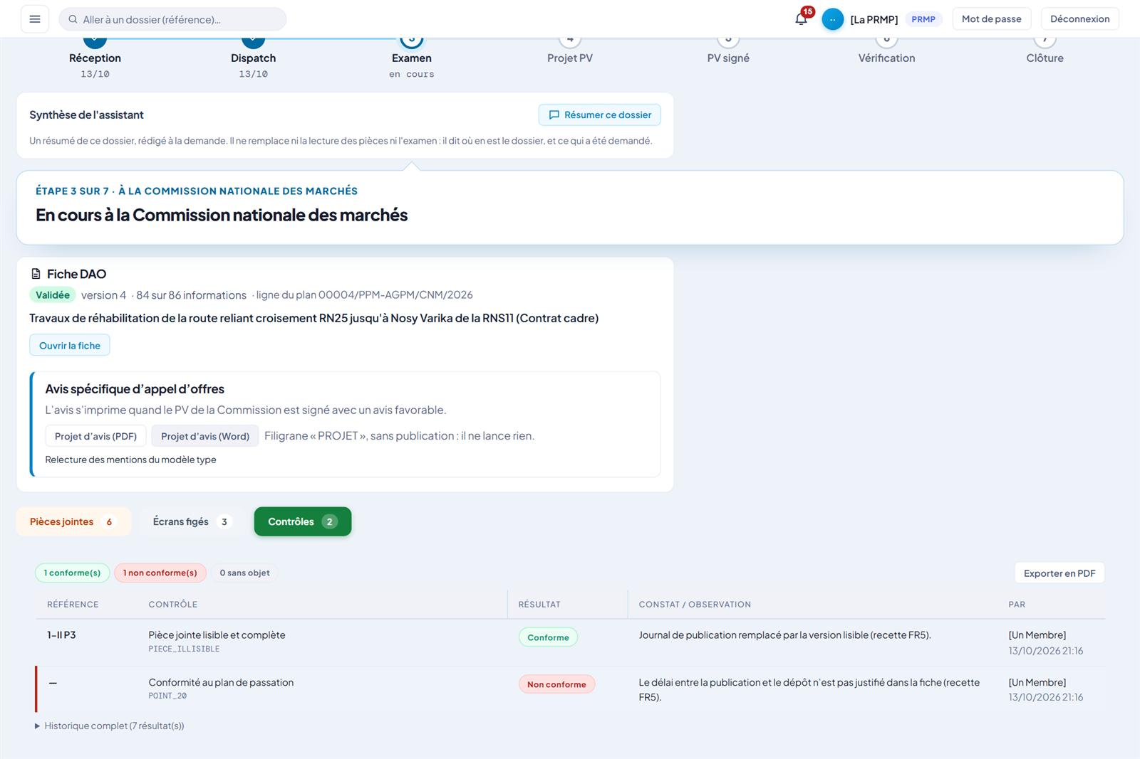
MANUEL RÉVISÉ · PRMP
Les contrôles du dossier, vus de la PRMP
QUI
La PRMP et tous ceux qui lisent le dossier.
CE QUI SE PASSE
L’onglet « Contrôles » : chaque contrôle avec sa référence au manuel, son résultat, le constat, son auteur et sa date.
Les compteurs conformes / non conformes / sans objet ; l’historique complet sous un volet ; l’export en PDF.
Sur la même page, le projet d’avis spécifique (PDF ou Word, filigrane « PROJET ») produit depuis la fiche validée : il ne lance rien.
RÈGLES APPLIQUÉES (annexe A)
RG-CTL-53 · RG-CTL-54 · RG-CTL-56
PRS 2.0 · Étape 03 · Contrôler · 35
Notes:
Capture neuve du 14/10/2026 : 03-dossier-controles.
Écran : /prmp/dossier/100378 — compte : PRMP.
Noms, matricules, initiales, photos et adresses réelles masqués dans la page avant la capture.
Règles appliquées (annexe A) : RG-CTL-53, RG-CTL-54, RG-CTL-56.

Slide 36
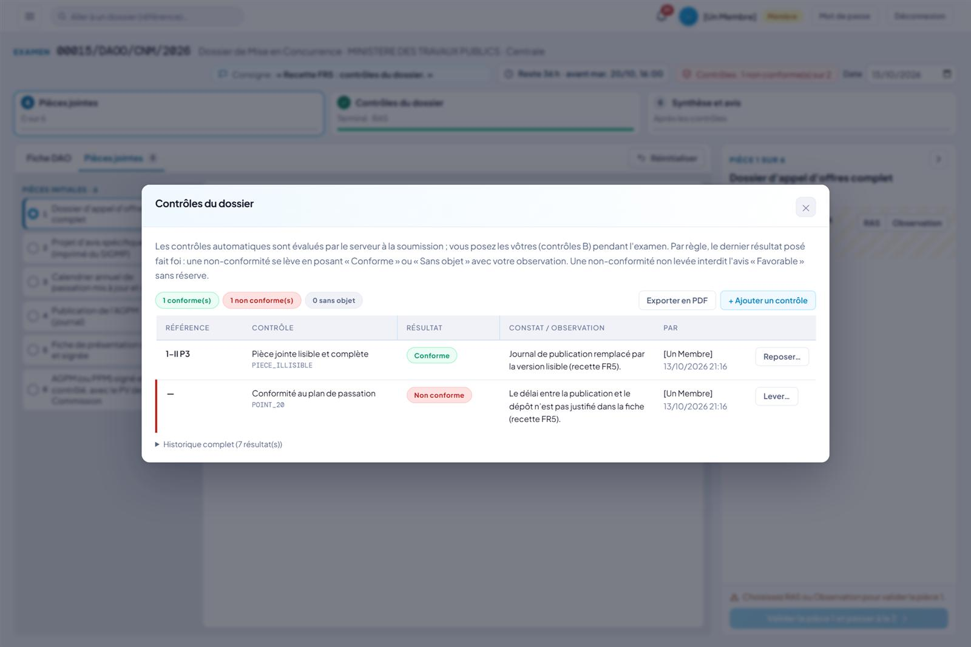
MANUEL RÉVISÉ · MEMBRE
Lever ou ajouter un contrôle
QUI
Le Membre attributaire.
CE QUI SE PASSE
Les contrôles automatiques sont joués par l’application à la soumission ; le Membre pose les siens pendant l’examen.
Le dernier résultat posé fait foi : une non-conformité se lève en posant « Conforme » ou « Sans objet », avec une observation.
Une non-conformité non levée interdit l’avis « Favorable » sans réserve.
RÈGLES APPLIQUÉES (annexe A)
RG-CTL-53 · RG-CTL-54 · RG-CTL-19
PRS 2.0 · Étape 03 · Contrôler · 36
Notes:
Capture neuve du 14/10/2026 : 03-mem-examen-controles.
Écran : /membre/examiner/100378 — compte : Membre.
Noms, matricules, initiales, photos et adresses réelles masqués dans la page avant la capture.
Règles appliquées (annexe A) : RG-CTL-53, RG-CTL-54, RG-CTL-19.

Slide 37
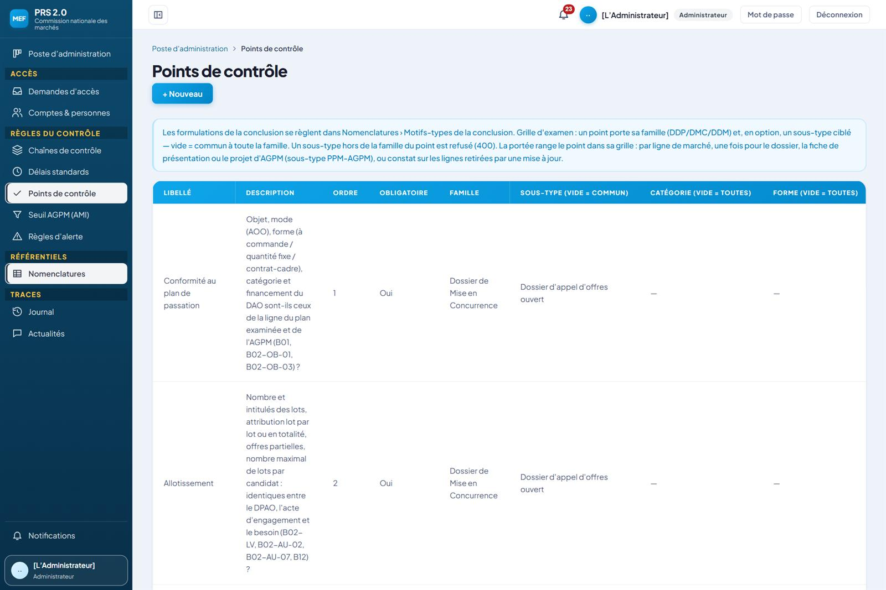
MANUEL RÉVISÉ · ADMINISTRATEUR
Les points de contrôle
QUI
L’Administrateur.
CE QUI SE PASSE
La grille d’examen : chaque point porte sa famille de dossier et, au besoin, un sous-type, une catégorie ou une forme de marché.
La portée range le point : par ligne de marché, une fois pour le dossier, la fiche de présentation ou le projet d’AGPM.
Les points des dossiers d’appel d’offres renvoient aux informations de la fiche DAO qu’ils vérifient.
RÈGLES APPLIQUÉES (annexe A)
RG-CTL-48 · RG-CTL-46
PRS 2.0 · Étape 03 · Contrôler · 37
Notes:
Capture neuve du 14/10/2026 : 03-admin-points.
Écran : /admin/referentiels/points-ctrls — compte : Administrateur.
Noms, matricules, initiales, photos et adresses réelles masqués dans la page avant la capture.
Règles appliquées (annexe A) : RG-CTL-48, RG-CTL-46.

Slide 38
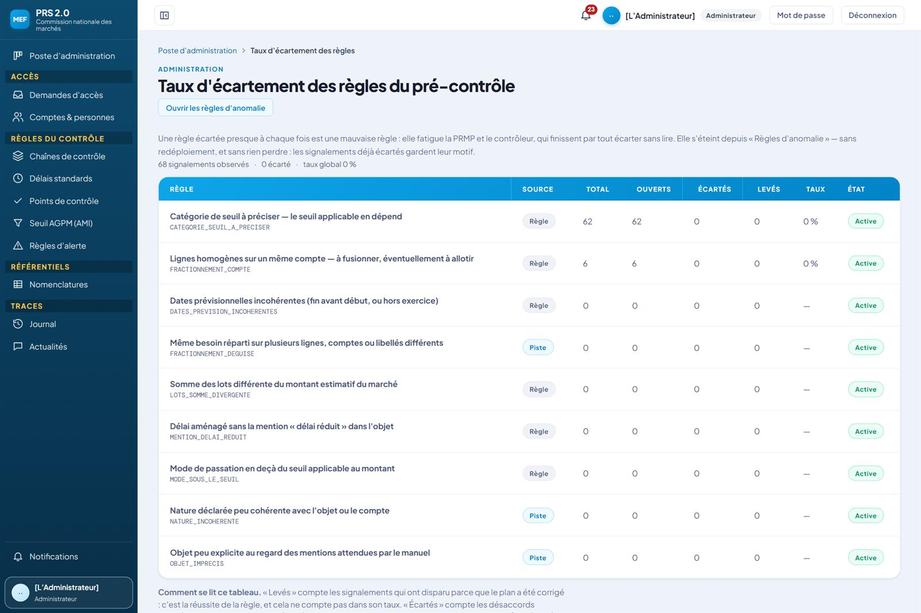
MANUEL RÉVISÉ · ADMINISTRATEUR
Le taux d’écartement des règles
QUI
L’Administrateur.
CE QUI SE PASSE
Pour chaque règle du pré-contrôle des plans : signalements ouverts, écartés, levés, et le taux d’écartement.
Une règle écartée presque à chaque fois s’éteint, sans rien perdre : les signalements écartés gardent leur motif.
Les « règles » (faits établis) sont distinguées des « pistes » de l’assistant (suggestions).
RÈGLES APPLIQUÉES (annexe A)
RG-CTL-57
PRS 2.0 · Étape 03 · Contrôler · 38
Notes:
Capture neuve du 14/10/2026 : 03-admin-pre-controle.
Écran : /admin/pre-controle-regles — compte : Administrateur.
Noms, matricules, initiales, photos et adresses réelles masqués dans la page avant la capture.
Règles appliquées (annexe A) : RG-CTL-57.

Slide 39
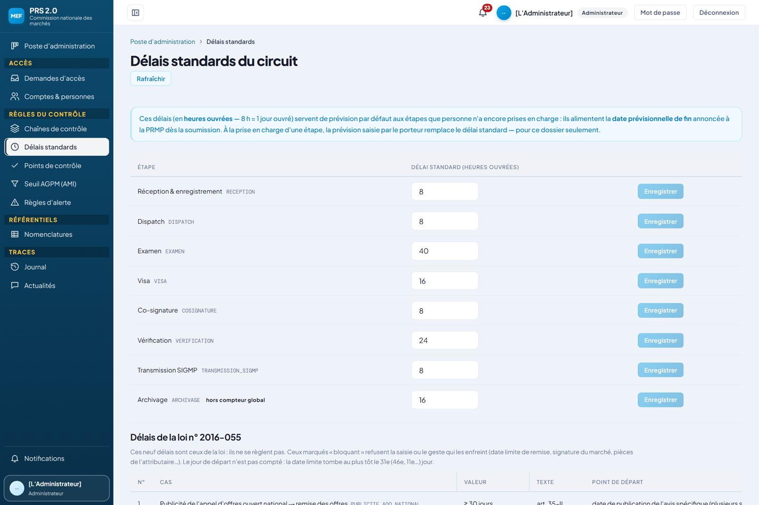
MANUEL RÉVISÉ · ADMINISTRATEUR
Les délais standards du circuit
QUI
L’Administrateur.
CE QUI SE PASSE
Le délai de chaque étape de la Commission, en heures ouvrées (8 h = 1 jour ouvré) : il alimente la date de fin annoncée à la PRMP.
Plus bas, les neuf délais de la loi n° 2016-055, en lecture : ils ne se règlent pas (voir la partie 09).
RÈGLES APPLIQUÉES (annexe A)
RG-CTL-42 · RG-CTL-44 · RG-CTL-50
PRS 2.0 · Étape 03 · Contrôler · 39
Notes:
Capture neuve du 14/10/2026 : 03-admin-delais.
Écran : /admin/delais-standards — compte : Administrateur.
Noms, matricules, initiales, photos et adresses réelles masqués dans la page avant la capture.
Règles appliquées (annexe A) : RG-CTL-42, RG-CTL-44, RG-CTL-50.

Slide 40
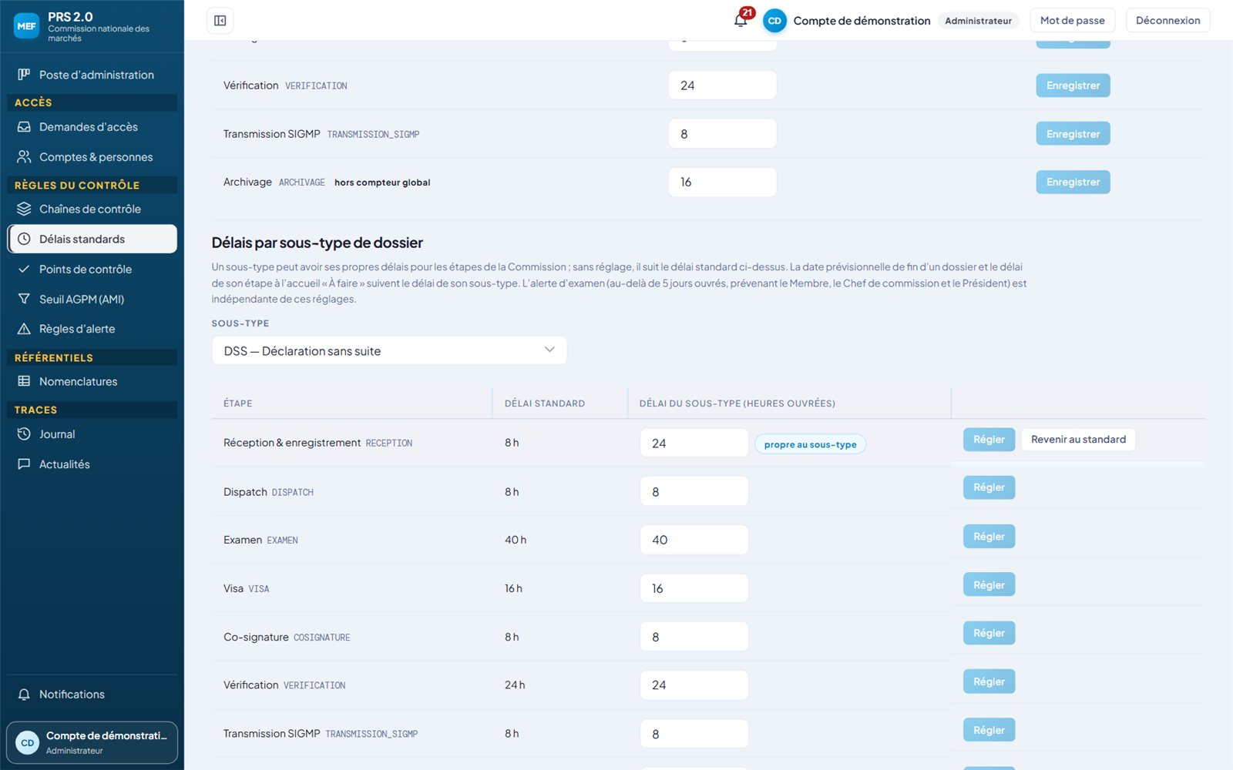
MANUEL RÉVISÉ · ADMINISTRATEUR
Les délais par sous-type
QUI
L’Administrateur.
CE QUI SE PASSE
Pour un sous-type, un délai propre à une étape (ici 24 h pour la réception d’une déclaration sans suite), ou « Revenir au standard ».
L’alerte d’examen, au-delà de cinq jours ouvrés, ne dépend pas de ces réglages.
RÈGLES APPLIQUÉES (annexe A)
RG-CTL-50
PRS 2.0 · Étape 03 · Contrôler · 40
Notes:
Capture reprise de la présentation du 08/10 : manuel-recette__m10-delais-sous-type-regle.jpg (« Les délais par sous-type »).
Raison : l’état montré ne se reproduit plus sur la base du 14/10 ; l’écran n’a pas changé sur ce qu’il montre.
Règles appliquées (annexe A) : RG-CTL-50.

Slide 41
CONTRÔLER · EN RÉSUMÉ
Ce que l’application garantit
Rien n’est reçu incomplet
Un seul examinateur, un PV à deux signatures
La Commission statue sur ce qu’elle a reçu
La réception est bloquée tant qu’une pièce obligatoire n’est pas déclarée conforme, et les pièces en cause sont nommées.
Seul le Membre attributaire examine ; le PV n’est définitif que signé par deux personnes distinctes au moins, dont le viseur.
Les écrans de la procédure sont figés à chaque soumission, immuables, avec leur empreinte : ce qui change ensuite ne touche pas ce que la Commission a examiné.
Des contrôles automatiques et opposables
Des délais mesurés, pas déclarés
Une traçabilité complète
Chaque geste, chaque décision de pièce, chaque contrôle porte son auteur et sa date ; le journal du dossier les garde, retrait compris.
L’application joue les contrôles du manuel à la soumission ; une non-conformité bloquante refuse le dossier en disant pourquoi, une non-conformité non levée interdit l’avis favorable sans réserve.
Chaque étape est chronométrée en heures ouvrées et imputée à son auteur ; la PRMP connaît dès le dépôt la date de fin prévue.
PRS 2.0 · Étape 03 · Contrôler · 41

Slide 42
CONTRÔLER · RECETTE
Les points d’attention de l’étape
Relevés pendant la refonte de la présentation (14/10) : « Confirmée » = constatée sur l’écran capturé ; « Expliquée » = effet des données de recette ; « À examiner » = cause à établir.
Écran | Constat | Statut | Piste
03 · Examen (dossier 100378) | L’étape « Contrôles du dossier » affiche « Terminé · RAS » alors que l’en-tête compte « 1 non conforme(s) sur 2 ». | Confirmée | Front
03 · Vérifier (dossier 100372) | Le bandeau décrit le cas « avis favorable avec réserve » sur un dossier « Favorable ». | À examiner | Front
03 · Écrans figés | La ligne du plan figée affiche des codes bruts (« Nature 1 », « CONTRAT_CADRE ») et des libellés sans accents (« Entite », « Prmp email »). | À examiner | Serveur et front
PRS 2.0 · Étape 03 · Contrôler · 42

Slide 43
A
Annexe A — Les règles de gestion
Partie par partie, les règles que l’application applique : chacune cite sa source (règles de gestion du serveur, contrats, manuel de contrôle révisé) et les écrans où elle s’applique.
PRS 2.0 · Étape 03 · Contrôler · 43

Slide 44
ANNEXE A
Les règles de gestion, en un tableau
57 règles, groupées par partie et par thème. Chaque écran de la présentation cite celles qu’il applique.
Partie | Règles | Thèmes
03 · Contrôler | 57 | Recevabilité et réception · Dispatch et délégation · Examen · Le PV : navette, visa et signature · Vérification et réserves · Renvoi et rectification · Retraits · Délais et chronométrage · Le manuel de contrôle · Le contrôle sur les données
PRS 2.0 · Étape 03 · Contrôler · 44

Slide 45
ANNEXE A · 03 CONTRÔLER
Recevabilité et réception (1/2)
N° | Règle | Ce qui s’applique
RG-CTL-01 | Contrôle pièce par pièce au dépôt | Avant d’enregistrer la réception, le Secrétaire confronte chaque pièce déposée à la liste du type de dossier et la déclare conforme ou non conforme, avec une observation. Chaque décision est conservée avec son auteur et son heure.
RG-CTL-02 | Pas de réception sans pièces obligatoires | La réception est refusée tant qu’une pièce obligatoire n’a pas pour dernière décision « conforme » ; le message nomme les pièces en cause.
RG-CTL-03 | Signalement des pièces manquantes | Le Secrétaire signale les pièces en défaut : la PRMP est notifiée et le dossier attend ses compléments. À la reprise, les pièces déjà conformes restent acquises ; seules les pièces en défaut sont revérifiées.
RG-CTL-04 | Référence officielle donnée à la réception | La réception donne au dossier sa référence officielle : numéro à cinq chiffres, type de dossier, commission (CNM ou CRM et localité), exercice. Chaque contexte a son propre compteur.
RG-CTL-05 | Réception dans sa seule localité | Le Secrétaire ne réceptionne que les dossiers de sa localité. Le Président et le Chef de commission peuvent enregistrer la réception à sa place, par délégation.
Source : regles-gestion.md § 3.4 Secrétaire ; contrôle de complétude des pièces au dépôt · regles-gestion.md § 3.4 Secrétaire (réceptions) · regles-gestion.md § 3.4 Secrétaire
PRS 2.0 · Étape 03 · Contrôler · 45

Slide 46
ANNEXE A · 03 CONTRÔLER
Recevabilité et réception (2/2)
N° | Règle | Ce qui s’applique
RG-CTL-06 | Dossier complet, prêt à dispatcher | Dès que la réception est enregistrée, le dossier est « prêt à dispatcher » et le Président et le Chef de commission de la localité sont notifiés.
Source : regles-gestion.md § 3.4 Secrétaire
PRS 2.0 · Étape 03 · Contrôler · 46

Slide 47
ANNEXE A · 03 CONTRÔLER
Dispatch et délégation (1/2)
N° | Règle | Ce qui s’applique
RG-CTL-07 | Le dispatch : attribuer à un Membre | Le Président voit les dossiers prêts de toutes les localités et les attribue à un Membre, avec des instructions facultatives. Le Chef de commission dispatche les dossiers de sa localité.
RG-CTL-08 | Centrale : dispatch réservé au Président | Pour un dossier de la Centrale, seul le Président dispatche et seul lui est notifié. Le Chef de commission n’y agit que sur un dossier que le Président lui a confié ou qu’il a lui-même réattribué.
RG-CTL-09 | Un attributaire capable d’examiner | Le dossier ne s’attribue qu’à un Membre, ou à un contrôleur autorisé par délégation à la tâche de Membre. Le Président ou le Chef de commission peut ainsi se l’attribuer à lui-même : c’est le circuit court.
RG-CTL-10 | Délégation ascendante : neuf paires | Le Président peut exercer les tâches du Secrétaire, du Chef de commission, du Membre, du Vérificateur et de l’Assistant ; le Chef de commission celles du Secrétaire, du Membre, du Vérificateur et de l’Assistant. La délégation n’est pas transitive et n’ouvre aucun acte d’identité.
RG-CTL-11 | Réattribution par le Chef de commission | Le Chef de commission peut réattribuer à un Membre le dossier que le Président lui a dispatché ; le nouvel attributaire est notifié, l’ancien est prévenu. La réattribution est refusée dès qu’un examen est entamé.
Source : regles-gestion.md § 3.2 Président · regles-gestion.md § 3.3 Chef de commission · regles-gestion.md § 3.8 Administrateur
PRS 2.0 · Étape 03 · Contrôler · 47

Slide 48
ANNEXE A · 03 CONTRÔLER
Dispatch et délégation (2/2)
N° | Règle | Ce qui s’applique
RG-CTL-12 | Seul le dispatcheur retire le dispatch | Seul celui qui a dispatché retire un dispatch. Un Chef de commission à la fois dispatcheur et attributaire ne se retire pas le dossier : c’est le Président qui le lui retire.
RG-CTL-13 | Chaînes Membre, Vérificateur, Assistant | Chaque Membre peut être rattaché à un Vérificateur, et chaque Vérificateur à un Assistant, dans la même localité ; le rattachement est posé par l’Administrateur, le Président, ou le Chef de commission dans sa localité. Il oriente notifications et files sans rien verrouiller : sans chaîne, tous les porteurs du rôle de la localité restent compétents.
Source : regles-gestion.md § 3.3 Chef de commission · regles-gestion.md § 1.7 Rattachement nominatif
PRS 2.0 · Étape 03 · Contrôler · 48

Slide 49
ANNEXE A · 03 CONTRÔLER
Examen (1/2)
N° | Règle | Ce qui s’applique
RG-CTL-14 | Seul l’attributaire examine | Quel que soit son profil, seul l’attributaire du dispatch crée, modifie et soumet l’examen. Ni le dispatcheur ni le Chef de commission en copie ne peuvent examiner.
RG-CTL-15 | Examen point par point, en brouillon | Le Membre statue chaque pièce et chaque point de contrôle, « RAS » ou observation ; il enregistre et reprend plus tard sans faire avancer le dossier. L’examen reste modifiable jusqu’à la signature du PV.
RG-CTL-16 | Observation ciblée sur une cellule | Une observation « Au lieu de / Lire » peut viser la cellule qu’elle corrige : colonne du plan, de la fiche de présentation ou du projet d’AGPM, ou information de la fiche DAO. Cette cible suit l’observation jusqu’à la PRMP.
RG-CTL-17 | On ne contrôle pas le vide | Les points de contrôle de la fiche de présentation et du projet d’AGPM ne sont exigés que si le document a du contenu. Chaque document est jugé séparément.
RG-CTL-18 | Réinitialiser un examen non soumis | L’attributaire peut réinitialiser son examen tant qu’aucun projet de PV n’existe : points, observations et résultats de pièces sont effacés d’un geste. Le temps écoulé continue de compter et l’effacement est inscrit au journal.
Source : regles-gestion.md § 3.5 Membre · regles-gestion.md § 2 Circuit de contrôle · regles-gestion.md § « On ne contrôle pas le vide » (règle du pilote, 04/09) · regles-gestion.md § Réinitialiser un examen en cours
PRS 2.0 · Étape 03 · Contrôler · 49

Slide 50
ANNEXE A · 03 CONTRÔLER
Examen (2/2)
N° | Règle | Ce qui s’applique
RG-CTL-19 | La soumission porte l’avis du Membre | Le Membre soumet son examen avec son avis (favorable, favorable avec réserves, défavorable, ou sans objet) ; la soumission crée le projet de PV. L’avis doit être cohérent avec ce qui a été relevé : un avis favorable est refusé tant qu’une observation ou un contrôle non conforme non levé subsiste.
RG-CTL-20 | Soumettre engage le seul examinateur | La soumission et la re-soumission du projet de PV sont réservées à l’examinateur, même face à un supérieur agissant par délégation. Corriger le projet pour un collègue absent reste permis : seul le geste qui engage est nominatif.
Source : regles-gestion.md § 2 Circuit de contrôle ; § Le dossier soumis, encadré du 13/10 (tranche R5) · regles-gestion.md § À qui appartient un passage
PRS 2.0 · Étape 03 · Contrôler · 50

Slide 51
ANNEXE A · 03 CONTRÔLER
Le PV : navette, visa et signature (1/2)
N° | Règle | Ce qui s’applique
RG-CTL-21 | Navette du projet de PV | Le Président ou le Chef de commission peut retourner le projet au Membre autant de fois que nécessaire, avec un commentaire obligatoire ; le Membre corrige puis resoumet. Chaque aller-retour est tracé.
RG-CTL-22 | Visa réservé au dispatcheur | La navette se clôt par le visa du Président ou du Chef de commission qui a dispatché : il arrête l’avis, désigne le co-signataire et signe sa part. Tout autre ne vise que par intérim.
RG-CTL-23 | Visa par intérim sur note | Un Président ou Chef de commission non dispatcheur, compétent pour la localité, vise en joignant une note d’intérim. La mention « par intérim » ne figure que sur les PV régionaux ; la note n’est pas communiquée à la PRMP.
RG-CTL-24 | L’examinateur ne vise pas | Celui qui a examiné un dossier ne vise ni ne retourne le projet de PV, même par intérim, sauf s’il s’est dispatché le dossier à lui-même.
RG-CTL-25 | Navette à deux niveaux | Si le Président a dispatché au Chef de commission, qui a réattribué à un Membre, le Membre soumet au Chef de commission, qui retourne ou transmet au Président ; le Président retourne au Chef de commission ou vise. Rien ne saute d’étage.
Source : regles-gestion.md § 3.2 Président · regles-gestion.md § 2 Circuit de contrôle · regles-gestion.md § À qui appartient un passage · regles-gestion.md § La navette du PV à deux niveaux (règle du pilote, 04/09)
PRS 2.0 · Étape 03 · Contrôler · 51

Slide 52
ANNEXE A · 03 CONTRÔLER
Le PV : navette, visa et signature (2/2)
N° | Règle | Ce qui s’applique
RG-CTL-26 | Deux signataires distincts au moins | Le viseur désigne ses co-signataires : au moins une autre personne, trois signataires au plus, un seul par rôle. Le PV n’imprime que les lignes des désignés.
RG-CTL-27 | PV définitif quand toutes les parts sont signées | Le PV est signé quand la part du viseur et celle de chaque désigné sont posées. La part du Membre ne se délègue pas : seul le Membre désigné la signe.
RG-CTL-28 | Plus de Secrétaire de séance | Le PV ne désigne plus de Secrétaire de séance, ni au visa ni à la soumission de l’examen. Les PV visés avant ce retrait gardent leur mention.
Source : regles-gestion.md § La co-signature élargie · regles-gestion.md § Le Secrétaire de séance est retiré du cycle du PV (02/09)
PRS 2.0 · Étape 03 · Contrôler · 52

Slide 53
ANNEXE A · 03 CONTRÔLER
Vérification et réserves (1/2)
N° | Règle | Ce qui s’applique
RG-CTL-29 | Tout PV signé passe au Vérificateur | Aucun avis ne clôt le dossier à la signature : le PV est transmis à la PRMP et le dossier part en vérification. Pour un avis favorable, défavorable ou sans objet, le Vérificateur n’a plus qu’à transmettre la décision au SIGMP.
RG-CTL-30 | Avis avec réserves : la PRMP rectifie d’abord | À la signature d’un PV favorable avec réserves, le PV et ses observations partent à la PRMP, qui rectifie. Sa resoumission, motivée, ouvre la vérification et notifie le Vérificateur.
RG-CTL-31 | Observations figées au PV | Les observations suivies sont exclusivement celles arrêtées au PV signé, aux libellés figés ; aucun acteur ne peut en ajouter, et le Vérificateur ne rédige aucun texte libre.
RG-CTL-32 | Lever ou maintenir chaque observation | À chaque passage, le Vérificateur statue chaque observation : levée ou maintenue, avec une précision facultative. Une levée est acquise ; une seule observation maintenue renvoie le dossier à la PRMP, et la boucle reprend.
RG-CTL-33 | Le Vérificateur voit la rectification | Pour statuer, le Vérificateur compare la version d’avant et celle d’après la rectification. Chaque version remplacée est archivée, en lecture seule.
Source : regles-gestion.md § 2 Circuit de contrôle · regles-gestion.md § 3.6 Contrôleur vérificateur · regles-gestion.md § 3.6 Contrôleur vérificateur (vérifications)
PRS 2.0 · Étape 03 · Contrôler · 53

Slide 54
ANNEXE A · 03 CONTRÔLER
Vérification et réserves (2/2)
N° | Règle | Ce qui s’applique
RG-CTL-34 | Transmission du sens au SIGMP | Le Vérificateur transmet le sens de la décision, déduit de l’avis : favorable donne « approuvé », défavorable et sans objet « non approuvé », favorable avec réserves « approuvé » une fois toutes les observations levées. Le dossier passe alors aux « vérifiés ».
RG-CTL-35 | L’archivage clôt le dossier | Seul l’archivage du PV par l’Assistant de la localité, ou par délégation, clôt le dossier ; il prévient le Chargé de publication. L’Assistant archive aussi les lettres de renvoi signées.
Source : regles-gestion.md § 3.6 Contrôleur vérificateur · regles-gestion.md § 2 Circuit de contrôle (transmissions SIGMP)
PRS 2.0 · Étape 03 · Contrôler · 54

Slide 55
ANNEXE A · 03 CONTRÔLER
Renvoi et rectification
N° | Règle | Ce qui s’applique
RG-CTL-36 | Lettre de renvoi signée par la Commission | Le Président ou le Chef de commission établit la lettre de renvoi. En Centrale, l’un ou l’autre la signe ; en région, seul le Chef de commission de la localité. Le Membre ne la signe jamais.
RG-CTL-37 | Renvoi : examen suspendu, puis réexamen | À la signature de la lettre, l’examen est suspendu et la PRMP est notifiée. Après dépôt et transmission des pièces demandées, le dossier revient au Membre, qui réexamine puis resoumet le projet de PV.
RG-CTL-38 | Rectification bornée à trois lignes | En rectification, la PRMP ajoute ou retire au plus trois lignes du plan dans chaque sens. Elle ne peut pas retirer une ligne portant une observation non levée.
Source : regles-gestion.md § 2 Circuit de contrôle (lettres de renvoi) · regles-gestion.md § 2 Circuit de contrôle (transmissions SIGMP) · regles-gestion.md § 3.1 PRMP
PRS 2.0 · Étape 03 · Contrôler · 55

Slide 56
ANNEXE A · 03 CONTRÔLER
Retraits
N° | Règle | Ce qui s’applique
RG-CTL-39 | Retrait possible jusqu’au PV signé | La PRMP demande le retrait motivé, lettre signée à l’appui, d’un dossier soumis, prêt à dispatcher, dispatché ou examiné. Dès la signature du PV, la demande est refusée.
RG-CTL-40 | Décision du Chef de commission ou du Président | Seuls le Chef de commission de la localité ou le Président statuent. Une demande devenue caduque, le PV ayant été signé entre-temps, ne peut plus qu’être refusée.
RG-CTL-41 | Retrait accepté : retour au brouillon | L’acceptation ramène le dossier au brouillon et efface son circuit : dispatch, examen, PV, navettes. Le journal et le chronométrage sont conservés ; un refus laisse le dossier inchangé.
Source : regles-gestion.md § 3.1 PRMP
PRS 2.0 · Étape 03 · Contrôler · 56

Slide 57
ANNEXE A · 03 CONTRÔLER
Délais et chronométrage
N° | Règle | Ce qui s’applique
RG-CTL-42 | Le délai se mesure, sans saisie | Chaque étape est chronométrée sans saisie : elle commence à la fin de la précédente et s’achève au geste qui la clôt. Le calcul se fait en heures ouvrées, de 8 h à 16 h du lundi au vendredi, 8 h valant un jour.
RG-CTL-43 | L’attente de la PRMP est suspendue | Le compteur de la Commission se suspend pendant les attentes de la PRMP : compléments au dépôt, pièces après renvoi, rectification. Le délai propre de la PRMP est mesuré à part.
RG-CTL-44 | Date prévisionnelle annoncée dès le dépôt | La date annoncée à la PRMP additionne le reste de l’étape en cours et les délais standards des étapes restantes. Une étape en dépassement compte zéro : la date glisse.
RG-CTL-45 | Chaque passage imputé à son auteur | L’examen est mesuré au nom de son attributaire ; une réattribution clôt l’examen du sortant à son nom. À deux niveaux, chaque étage a sa durée, et chaque co-signataire sa part.
Source : regles-gestion.md § Chronométrage et prévision des délais · regles-gestion.md § Le délai propre de la PRMP · regles-gestion.md § À qui appartient un passage
PRS 2.0 · Étape 03 · Contrôler · 57

Slide 58
ANNEXE A · 03 CONTRÔLER
Le manuel de contrôle
N° | Règle | Ce qui s’applique
RG-CTL-46 | Les sous-types du manuel | Vingt-trois sous-types de dossier : DAOO (ancien « DAO »), DAOOI, DAOOPREQUAL, DPREQUAL, DAOR, DAORI, DC, DP, RJ ; MAOO… MPI, MGG ; la famille des actes de gestion contractuelle (avenant, résiliation, indemnité, remise de pénalités, sursis) ; la déclaration sans suite (DSS). Le dossier produit par une fiche prend le sous-type que dit le mode de la ligne du plan.
RG-CTL-47 | Les pièces exigées par sous-type | Chaque sous-type a sa propre liste de pièces ; une pièce qui dépend de la catégorie ou de la forme du marché ne s’exige que si elle s’applique à la fiche. La soumission refuse le dossier auquel manque une pièce obligatoire en nommant chaque pièce ; la réception lit la même liste. Depuis le 13/10, pour une procédure conduite dans l’application, les pièces que l’application produit ne sont plus demandées (RG-CTL-51).
RG-CTL-48 | La grille du dossier | La grille d’un dossier réunit les points communs de sa famille (sauf grille propre : marché de prestations intellectuelles, gré à gré, dossier de consultation, rapport justificatif, pré-qualification, avenant, déclaration sans suite), ceux de la grille dont il dérive (un appel d’offres restreint reprend l’appel d’offres ouvert) et les siens, sans les points dont la catégorie ou la forme ne s’applique pas à sa fiche.
RG-CTL-49 | Les motifs-types de la conclusion | Les formulations du manuel (renvoi, avis défavorable) forment un référentiel tenu par l’Administrateur, qui suit l’héritage des grilles. Le contrôleur les insère dans le projet de PV ou la lettre de renvoi et les complète ; l’application n’écrit rien à sa place. Un motif désactivé n’est plus proposé.
RG-CTL-50 | Les délais par sous-type et l’alerte d’examen | Un sous-type peut avoir son délai par étape de la Commission ; sans réglage, il suit le délai standard. La date de fin annoncée suit ces réglages. Un examen ouvert depuis plus de cinq jours ouvrés (40 heures ouvrées) alerte le Membre, le Chef de commission et le Président, une fois par passage.
Source : regles-gestion.md § Le dossier soumis, encadré du 08/10 (tranche M1) · regles-gestion.md § Le dossier soumis, encadrés du 08/10 (M2) et du 13/10 (R2) · regles-gestion.md § Le dossier soumis, encadré du 08/10 (tranche M3) · regles-gestion.md § Le dossier soumis, encadré du 09/10 (tranche M4) · regles-gestion.md § Le dossier soumis, encadré du 09/10 (tranche M5b)
PRS 2.0 · Étape 03 · Contrôler · 58

Slide 59
ANNEXE A · 03 CONTRÔLER
Le contrôle sur les données (1/2)
N° | Règle | Ce qui s’applique
RG-CTL-51 | Pièces non demandées pour une procédure en ligne | Quand la procédure est conduite dans l’application, la validation tracée vaut signature des pièces internes : fiche de présentation (sauf actes de gestion), AGPM et PPM contrôlés, PV de la Commission, PV de validation de la commission d’appel d’offres, marché initial d’un acte de gestion ne sont plus demandés à la PRMP. Le mode (papier ou électronique) est fixé à la création de la procédure ; en papier, toutes les pièces du manuel restent exigées.
RG-CTL-52 | Les écrans figés à la soumission | À chaque soumission et resoumission d’un dossier conduit dans l’application, les écrans qui remplacent les pièces (ligne du plan, avis et lettres, commission d’appel d’offres, AMI, séance, évaluation, attribution, acte, sans suite) sont figés avec leur empreinte et le numéro de la soumission. Immuables, ils se lisent en lecture seule et s’exportent en PDF ; les écrans vivants peuvent évoluer sans changer ce que la Commission a reçu.
RG-CTL-53 | Les contrôles automatiques à la soumission | À la soumission et à chaque resoumission, l’application joue les contrôles du manuel classés automatiques pour la famille du dossier. Un contrôle bloquant non conforme refuse la soumission en nommant ce qui manque et les valeurs constatées ; les autres résultats sont enregistrés, lisibles par la Commission et la PRMP.
RG-CTL-54 | Les contrôles du Membre et la levée | Le Membre attributaire ajoute ses propres contrôles (point de grille ou règle, résultat, observation obligatoire s’il constate une non-conformité). Le dernier résultat posé sur une règle fait foi : il lève une non-conformité en posant « conforme » ou « sans objet », motivé. Une non-conformité non levée interdit l’avis favorable sans réserve et figure à l’annexe du PV.
RG-CTL-55 | Documents d’évaluation signés et quorum | Premiers contrôles bloquants, sur le dossier de marché conduit dans l’application : les documents d’évaluation sont signés (PV d’ouverture, rapport — manuel 2-III-A P5) et le quorum de la commission d’appel d’offres est atteint avec son président ou son représentant (2-III-C P3 / P14). Le quorum, réglé par l’Administrateur (majorité par défaut), est imprimé au PV et au rapport.
Source : regles-gestion.md § Le dossier soumis, encadrés du 13/10 (R2, arbitrages Q2/Q14) et (R8, arbitrage Q1) · regles-gestion.md § Le dossier soumis, encadré du 13/10 (tranche R4) ; manuel révisé § 15, T4 · regles-gestion.md § Le dossier soumis, encadré du 13/10 (tranche R5) · regles-gestion.md § Le dossier soumis, encadré du 13/10 (tranche R5) ; § remise électronique, encadré du 10/10 (tranche R1, arbitrage Q5)
PRS 2.0 · Étape 03 · Contrôler · 59

Slide 60
ANNEXE A · 03 CONTRÔLER
Le contrôle sur les données (2/2)
N° | Règle | Ce qui s’applique
RG-CTL-56 | Le projet d’avis joint d’office | À chaque validation de la fiche, l’application produit le projet d’avis spécifique (ou de lettre d’invitation), « PROJET » en filigrane, et le joint d’office au dossier. Un projet ne lance pas la ligne du plan. Pendant la transition, l’imprimé du SIGMP reste accepté en pièce facultative ; chaque document produit porte en pied la décision d’équivalence, ou « équivalence SIGMP en attente ».
RG-CTL-57 | Une règle trop écartée s’éteint | Le taux d’écartement de chaque règle du pré-contrôle se lit en compteurs seulement. Un signalement levé (le plan a été corrigé) est une réussite et ne compte pas dans le taux. Le taux n’est signalé qu’à partir de cinq signalements ; une règle s’éteint sans redéploiement, et les signalements écartés gardent leur motif.
Source : regles-gestion.md § Le dossier soumis, encadrés du 13/10 (tranches R3a et R3b, arbitrage Q3) · regles-gestion.md § Signalement du pré-contrôle : écartable, motivé, jamais effacé (taux d’écartement)
PRS 2.0 · Étape 03 · Contrôler · 60

Slide 61
B
Annexe B — La référence des données
Partie par partie, les objets que l’application crée ou modifie, et toutes leurs informations : nom, type et valeurs, caractère obligatoire, description tirée du serveur.
PRS 2.0 · Étape 03 · Contrôler · 61

Slide 62
ANNEXE B · 03 CONTRÔLER
Les données de l’étape (1/3)
Chaque objet que cette étape crée ou modifie, avec la table du serveur qui le conserve et le nombre de ses informations.
Objet | Table | Informations | Ce qu’il porte
Le résultat d’un contrôle (A automatique, B du contrôleur) | t_controle_resultat | 10 | Un résultat de contrôle d'un dossier à une soumission : automatique (auteur = SERVEUR, règle codée, valeurs constatées) ou posé par un contrôleur (matricule, point de grille ou règle, observation obligatoire si non conforme).
L’écran figé à la soumission | t_dossier_instantane | 8 | Un instantané figé à la soumission d'un dossier : le JSON du DTO de lecture d'un écran (SEANCE, EVALUATION, AMI, ATTRIBUTION, CAO, AVIS, PLAN, ACTE, DSS) tel qu'il était servi à cet instant, son empreinte SHA-256, le numéro de la soumission (1 à la…
L’alerte d’examen | t_alerte_examen | 5 | L'alerte de dépassement d'un passage en examen : une seule par passage, repéré par le dossier et l'entrée dans l'étape.
La pièce exigée d’un sous-type | t_piece_sous_type | 8 | Un type de pièce exigé pour un sous-type de dossier : son obligation, son ordre, et sa condition sur la catégorie de la fiche (FOURNITURES_SERVICES, TRAVAUX, PRESTATIONS_INTELLECTUELLES) et sur la forme (CONTRAT_CADRE, ou AUTRE : toute autre forme).
Le motif-type de la conclusion | tr_motif_type | 10 | Un motif-type de la conclusion : motif de renvoi (lettre de demande de compléments) ou d'avis défavorable, commun à une famille (idSousType nul) ou propre à un sous-type.
Le délai d’examen d’un sous-type | tr_delai_sous_type | 5 | Le délai d'une étape surchargé pour un sous-type de dossier (tr_delai_sous_type) ; sans ligne, le sous-type prend le délai standard de l'étape.
La recevabilité d’une pièce au dépôt | t_verification_piece_depot | 8 | Vérification PIÈCE PAR PIÈCE des pièces jointes par le SECRÉTAIRE avant enregistrement de la réception (contrôle de complétude).
La réception | t_reception | 10 | —
Le dispatch | t_dispatch | 10 | —
La copie d’un dossier | t_copie_dossier | 9 | —
L’examen | t_examen | 4 | —
La réponse à un point de contrôle | t_examen_detail | 6 | —
PRS 2.0 · Étape 03 · Contrôler · 62

Slide 63
ANNEXE B · 03 CONTRÔLER
Les données de l’étape (2/3)
Chaque objet que cette étape crée ou modifie, avec la table du serveur qui le conserve et le nombre de ses informations.
Objet | Table | Informations | Ce qu’il porte
L’examen d’une pièce | t_examen_piece | 5 | Entité JPA mappée sur t_examen_piece (table additive ddl-auto) : résultat d'examen d'une pièce jointe du dossier, une par une (miroir de ExamenDetail pour les lignes de marché). conforme = RAS ; sinon observation porte le constat.
Le procès-verbal d’examen | t_pv_examen | 27 | —
La navette du PV | t_pv_navette | 7 | —
L’observation du PV | t_observation_pv | 17 | PÉRIMÈTRE FIGÉ des observations transmises à la PRMP : snapshot des observations de l'EXAMEN telles qu'arrêtées dans le PV (lignes « Au lieu de / Lire » des points non conformes + observations des pièces non conformes), généré à la signature du PV FAVR.
L’observation de contrôle | t_observation_controle | 13 | —
Le suivi d’une observation | t_suivi_observation | 7 | HISTORIQUE append-only des décisions du vérificateur sur une observation du périmètre figé ObservationPv : une ligne par décision et par itération (LEVÉE = satisfaite, définitive ;
La vérification | t_verification | 8 | —
La lettre de renvoi | t_lettre_renvoi | 13 | —
La lecture d’une lettre de renvoi | t_lettre_renvoi_lue | 5 | —
La transmission à SIGMP | t_transmission_sigmp | 8 | Transmission du sens de la décision de la Commission vers SIGMP (application tierce, interop PRS 2.0 ↔ SIGMP).
La suspension (dossier chez la PRMP) | t_suspension_dossier | 3 | —
L’instantané d’une ligne avant rectification | t_snapshot_rectif_ligne | 23 | Instantané pré-correction d'une ligne de marché, figé au premier PUT /api/saisies/ppm/{id} d'un cycle de rectification (dossier EN_ATTENTE_DECISION_PRMP).
PRS 2.0 · Étape 03 · Contrôler · 63

Slide 64
ANNEXE B · 03 CONTRÔLER
Les données de l’étape (3/3)
Chaque objet que cette étape crée ou modifie, avec la table du serveur qui le conserve et le nombre de ses informations.
Objet | Table | Informations | Ce qu’il porte
L’instantané d’un lot avant rectification | t_snapshot_rectif_lot | 6 | Un lot d'une ligne figée (SnapshotRectifLigne), copié de Lot au moment du gel.
L’instantané d’une prévision avant rectification | t_snapshot_rectif_prevision | 5 | Une date prévisionnelle (processus idCapm) d'une ligne figée (SnapshotRectifLigne), copiée de MarchePrevision au moment du gel.
L’instantané d’un bénéficiaire avant rectification | t_snapshot_rectif_beneficiaire | 6 | Un service bénéficiaire d'une ligne figée (SnapshotRectifLigne), copié de ServiceBeneficiaire au moment du gel.
PRS 2.0 · Étape 03 · Contrôler · 64

Slide 65
ANNEXE B · 03 CONTRÔLER
Toutes les informations (1/12)
Colonne | Information | Type et valeurs | Oblig. | Description
Le résultat d’un contrôle (A automatique, B du contrôleur) · t_controle_resultat · 10 informations
REFERENCE | Référence | Texte (60) |  | L'auteur d'un contrôle automatique. */ public static final String SERVEUR = "SERVEUR"; @Id @GeneratedValue(strategy = GenerationType.IDENTITY) @Column(name = "ID_CONTROLE") private Long idControle; @Column(name = "ID_DOSSIER", nullable = false) private Integer idDossier; @Column(name =…
ID_POINT_CTRL | Identifiant point contrôle | Entier |  | Le point de grille d'un contrôle B, ou null.
REGLE | Règle | Texte (60) | Oui | Le code de la règle (DOCUMENTS_EVALUATION_SIGNES…), ou POINT_ pour un point de grille.
LIBELLE | Libellé | Texte (300)
VALEURS | Valeurs | Texte long |  | Les valeurs constatées, en JSON.
RESULTAT | Résultat | Texte (20) | Oui
BLOQUANT | Bloquant | Oui / non | Oui
AUTEUR | Auteur | Texte (100) | Oui | SERVEUR, ou le matricule du Membre.
DATE_CONTROLE | Date contrôle | Date et heure | Oui
OBSERVATION | Observation | Texte long
L’écran figé à la soumission · t_dossier_instantane · 8 informations
ID_INSTANTANE | Identifiant instantane | Entier | Oui | Identifiant de l’enregistrement.
ID_DOSSIER | Identifiant dossier | Entier | Oui
NUMERO_SOUMISSION | Numéro soumission | Entier | Oui
ECRAN | Ecran | Texte (20) | Oui
CONTENU | Contenu | Texte long | Oui | Le JSON du DTO de lecture, tel que servi à la soumission.
EMPREINTE | Empreinte | Texte (64) | Oui | SHA-256 du contenu, en hexadécimal.
FIGE_LE | Fige le | Date et heure | Oui
FIGE_PAR | Fige par | Texte (100)
L’alerte d’examen · t_alerte_examen · 5 informations
ID_ALERTE | Identifiant alerte | Entier | Oui | Identifiant de l’enregistrement.
ID_DOSSIER | Identifiant dossier | Entier | Oui
PRS 2.0 · Étape 03 · Contrôler · 65

Slide 66
ANNEXE B · 03 CONTRÔLER
Toutes les informations (2/12)
Colonne | Information | Type et valeurs | Oblig. | Description
ENTREE | Entrée | Date et heure | Oui
ECOULE_HEURES | Ecoule heures | Entier | Oui
ALERTE_LE | Alerte le | Date et heure | Oui
La pièce exigée d’un sous-type · t_piece_sous_type · 8 informations
ID | Identifiant | Entier | Oui | Identifiant de l’enregistrement.
ID_TYPE_PIECE | Identifiant type pièce | Entier | Oui
ID_SOUS_TYPE | Identifiant sous type | Texte (20) | Oui
OBLIGATOIRE | Obligatoire | Oui / non | Oui
ORDRE | Ordre | Entier | Oui
CATEGORIE | Catégorie | Texte (40)
FORME | Forme | Texte (20)
CONDITION | Condition | Texte (30)
Le motif-type de la conclusion · tr_motif_type · 10 informations
ID_MOTIF | Identifiant motif | Entier | Oui | Identifiant de l’enregistrement.
ID_TYPE_DOSSIER | Identifiant type dossier | Texte (10) | Oui | Famille, obligatoire.
ID_SOUS_TYPE | Identifiant sous type | Texte (20) |  | Nul : commun à la famille.
NATURE | Nature | Texte (20) : RENVOI, AVIS_DEFAVORABLE | Oui | RENVOI ou AVIS_DEFAVORABLE.
LIBELLE | Libellé | Texte (200) | Oui | ≤ 200 : le nom du motif dans la liste.
TEXTE | Texte | Texte long | Oui
ORDRE | Ordre | Entier
CATEGORIE | Catégorie | Texte (40) |  | Condition : catégorie de la fiche (nul : toutes).
FORME | Forme | Texte (20) |  | Condition : CONTRAT_CADRE, AUTRE (nul : toutes formes).
ACTIF | Actif | Oui / non | Oui | Absent à l'écriture : actif à la création, inchangé à la modification. Désactivé : plus servi à l'examen.
Le délai d’examen d’un sous-type · tr_delai_sous_type · 5 informations
ID_SOUS_TYPE | Identifiant sous type | Texte (20) | Oui | Identifiant de l’enregistrement.
PRS 2.0 · Étape 03 · Contrôler · 66

Slide 67
ANNEXE B · 03 CONTRÔLER
Toutes les informations (3/12)
Colonne | Information | Type et valeurs | Oblig. | Description
ETAPE | Étape | Texte (30) | Oui | Identifiant de l’enregistrement.
DELAI_HEURES | Délai heures | Entier | Oui
idSousType | Identifiant sous type | Texte
etape | Étape | Texte
La recevabilité d’une pièce au dépôt · t_verification_piece_depot · 8 informations
ID_VERIF_PIECE | Identifiant verif pièce | Entier | Oui | Identifiant de l’enregistrement.
ID_DOSSIER | Identifiant dossier | Entier | Oui
ID_TYPE_PIECE | Identifiant type pièce | Entier | Oui | Type de pièce attendu (référentiel t_type_piece_jointe).
ID_PIECE | Identifiant pièce | Entier |  | Pièce déposée vérifiée (t_piece_jointe_dossier) — null si MANQUANTE.
DECISION | Décision | Texte (20) | Oui | Décision : CONFORME / NON_CONFORME / MANQUANTE.
OBSERVATION | Observation | Texte (500) |  | Observation libre (motif du rejet / nature du manque).
IM_SECRETAIRE | Matricule secrétaire | Texte (7) |  | Secrétaire auteur de la décision (matricule, identité JWT).
DATE_VERIF | Date verif | Date et heure | Oui
La réception · t_reception · 10 informations
ID_RECEPTION | Identifiant réception | Entier | Oui | PK allouée par le serveur au POST (id client ignoré, non envoyé) ; présente en réponse, utilisée par le dispatch.
ID_DOSSIER | Identifiant dossier | Entier | Oui
NUM_PASSAGE | Numéro passage | Entier | Oui
TYPE_PASSAGE | Type passage | Texte (10) | Oui
IM_CTRL_RECEPT | Matricule contrôle réception | Texte (7)
DATE_RECEPTION | Date réception | Date et heure |  | Date et heure de réception par le secrétariat (TIMESTAMP).
OBSERVATION | Observation | Texte (500)
COMPLET | Complet | Oui / non |  | Si true → le dossier passe en PRET_DISPATCH (effet [Auto]).
ID_RECEPTION_PREC | Identifiant réception prec | Entier
REFERENCE | Référence | Texte (100) |  | (Règle ajoutée) Référence officielle de la réception — snapshot immuable de la forme /// figé au POST.
PRS 2.0 · Étape 03 · Contrôler · 67

Slide 68
ANNEXE B · 03 CONTRÔLER
Toutes les informations (4/12)
Colonne | Information | Type et valeurs | Oblig. | Description
Le dispatch · t_dispatch · 10 informations
ID_DISPATCH | Identifiant dispatch | Entier | Oui | Identifiant de l’enregistrement.
ID_RECEPTION | Identifiant réception | Entier | Oui
IM_CTRL_DISPATCH | Matricule contrôle dispatch | Texte (7)
IM_CTRL_CC | Matricule contrôle cc | Texte (7)
IM_CTRL_MEMBRE | Matricule contrôle membre | Texte (7)
DATE_DISPATCH | Date dispatch | Date et heure |  | Date et heure du dispatch (TIMESTAMP).
DATE_CTRL_ASSIGNE | Date contrôle assigne | Date
INSTRUCTIONS | Instructions | Texte (500)
INTERIM_DISPATCH | Intérim dispatch | Oui / non | Oui | Président → false ; CC dans sa localité → false ; CC hors localité → true (sinon 409). Forcé à false sous intérim désigné.
ID_INTERIM | Identifiant intérim | Entier |  | Non nul quand le dispatch (ou la réattribution) a été posé par un intérimaire désigné (t_interim). imCtrlDispatch porte alors le titulaire, pas l'intérimaire (ADR-0008) : c'est le dispatcheur que l'aval reconnaît — visa, retrait, discriminant de la navette à deux niveaux.
La copie d’un dossier · t_copie_dossier · 9 informations
ID_COPIE | Identifiant copie | Entier | Oui | Identifiant de l’enregistrement.
ID_DISPATCH | Identifiant dispatch | Entier | Oui
ID_DOSSIER | Identifiant dossier | Entier | Oui
IM_DESTINATAIRE | Matricule destinataire | Texte (7) | Oui
TYPE_COPIE | Type copie | Texte (30) | Oui
DATE_TRANSMISSION | Date transmission | Date et heure | Oui
ACCUSE_RECEPTION | Accusé réception | Oui / non | Oui
DATE_ACCUSE | Date accusé | Date et heure
OBSERVATION | Observation | Texte (300)
L’examen · t_examen · 4 informations
ID_EXAMEN | Identifiant examen | Entier | Oui | Identifiant de l’enregistrement.
PRS 2.0 · Étape 03 · Contrôler · 68

Slide 69
ANNEXE B · 03 CONTRÔLER
Toutes les informations (5/12)
Colonne | Information | Type et valeurs | Oblig. | Description
ID_DISPATCH | Identifiant dispatch | Entier | Oui
IM_CTRL_MEMBRE | Matricule contrôle membre | Texte (7)
DATE_EXAMEN | Date examen | Date
La réponse à un point de contrôle · t_examen_detail · 6 informations
ID_DETAIL_EXAMEN | Identifiant détail examen | Entier | Oui | Identifiant de l’enregistrement.
ID_EXAMEN | Identifiant examen | Entier | Oui
ID_DETAIL | Identifiant détail | Entier |  | Ligne de marché examinée (FK t_marche, colonne additive ddl-auto, nullable) : résultat porté par ligne pour un point de portée LIGNE (un ExamenDetail par marché × point) ; null pour un point de portée DOSSIER (inter-lignes) et pour les examens historiques (résultat au niveau dossier).
ID_PT_CONTROLE | Identifiant point contrôle | Entier | Oui
CONFORME | Conforme | Oui / non | Oui
OBS_SI_NON_CONFORME | Observation si non conforme | Texte (500)
L’examen d’une pièce · t_examen_piece · 5 informations
ID_EXAMEN_PIECE | Identifiant examen pièce | Entier | Oui | Identifiant de l’enregistrement.
ID_EXAMEN | Identifiant examen | Entier | Oui
ID_PIECE | Identifiant pièce | Entier | Oui | Pièce jointe examinée (t_piece_jointe_dossier.ID_PIECE).
CONFORME | Conforme | Oui / non | Oui | RAS = true ; sinon observation porte le constat.
OBSERVATION | Observation | Texte (500) |  | Observation si non conforme (texte libre).
Le procès-verbal d’examen · t_pv_examen · 27 informations
ID_PV | Identifiant PV | Entier | Oui | Identifiant de l’enregistrement.
ID_EXAMEN | Identifiant examen | Entier | Oui
ID_AVIS | Identifiant avis | Texte (10) |  | Nullable : l'avis n'est posé qu'à la clôture de navette (accepter).
IM_CTRL_PRESIDENT | Matricule contrôle président | Texte (7)
IM_CTRL_CC | Matricule contrôle cc | Texte (7)
IM_CTRL_MEMBRE | Matricule contrôle membre | Texte (7) | Oui
PRS 2.0 · Étape 03 · Contrôler · 69

Slide 70
ANNEXE B · 03 CONTRÔLER
Toutes les informations (6/12)
Colonne | Information | Type et valeurs | Oblig. | Description
SYNTHESE_OBSERVATIONS | Synthese observations | Texte long
STATUT_PV | Statut PV | Texte (20) | Oui
NB_NAVETTES | Nombre navettes | Entier | Oui
DATE_SOUMISSION_INITIALE | Date soumission initiale | Date
DATE_ACCEPTATION | Date acceptation | Date
DATE_SIGNATURE_PRESIDENT | Date signature président | Date
DATE_SIGNATURE_CC | Date signature cc | Date
DATE_SIGNATURE_MEMBRE | Date signature membre | Date
DATE_PV | Date PV | Date
REFERENCE_PV | Référence PV | Texte (100)
REFE_PV | Refe PV | Texte (120) |  | Référence dérivée du dossier (refeDossier avec /PV avant l'année) — auto-générée à la création, unique.
ID_SECRETAIRE_SEANCE | Identifiant secrétaire séance | Texte (7) |  | Vérificateur désigné Secrétaire de séance à la soumission de l'examen (FK tr_controleur).
IM_MEMBRE_COSIGNATAIRE | Matricule membre co signataire | Texte (7) |  | Membre désigné par le Président ou le Chef de commission au moment de signer, seul habilité à poser la part Membre.
VISE_PAR_INTERIM | Vise par intérim | Oui / non | Oui | Vrai si le visa a été posé par un P/CC autre que le dispatcheur, justifié par la note ci-dessous.
ID_INTERIM | Identifiant intérim | Entier |  | Note d'intérim (PDF) justifiant l'absence du dispatcheur — stockée en base, comme les pièces jointes et non comme le PDF du PV : le visa étant atomique, un rollback ne doit pas laisser de fichier orphelin sur le FSX. / @Column(name = "NOTE_INTERIM") private byte[] noteInterim; @Column(name =…
INTERIM_DE | Intérim de | Texte (10) |  | Le titulaire suppléé au visa (dispatcheur, ou Président sur deux niveaux) ; nul hors intérim désigné.
NIVEAU_NAVETTE | Niveau navette | Texte (20) |  | Étage courant du projet dans la navette Président ↔ CC ↔ Membre :
IM_CC_COSIGNATAIRE | Matricule cc co signataire | Texte (7) |  | Chef de commission désigné par le Président au visa, appelé à poser SA part de signature.
CHEMIN_DOCUMENT | Chemin document | Texte (500) |  | Chemin du PDF du Projet de PV sur le FSX (renseigné si le PV est éligible à la génération).
PRS 2.0 · Étape 03 · Contrôler · 70

Slide 71
ANNEXE B · 03 CONTRÔLER
Toutes les informations (7/12)
Colonne | Information | Type et valeurs | Oblig. | Description
DATE_ARCHIVAGE | Date archivage | Date |  | Date d'ARCHIVAGE du PV par l'Assistant contrôleur (l'archivage clôt le dossier).
IM_ARCHIVEUR | Matricule archiveur | Texte (7) |  | Assistant contrôleur archiveur (matricule, identité JWT).
La navette du PV · t_pv_navette · 7 informations
ID_NAVETTE | Identifiant navette | Entier | Oui | Identifiant de l’enregistrement.
ID_PV | Identifiant PV | Entier | Oui
NUM_NAVETTE | Numéro navette | Entier | Oui
SENS | Sens | Texte (20) | Oui
IM_ACTEUR | Matricule acteur | Texte (7) | Oui
DATE_ACTION | Date action | Date et heure | Oui
COMMENTAIRE | Commentaire | Texte long
L’observation du PV · t_observation_pv · 17 informations
ID_OBSERVATION_PV | Identifiant observation PV | Entier | Oui | Identifiant de l’enregistrement.
ID_DOSSIER | Identifiant dossier | Entier | Oui
ID_PV | Identifiant PV | Entier | Oui | PV signé (FAVR) dont les observations constituent le périmètre.
SOURCE | Source | Texte (10) | Oui | Origine : POINT (grille de contrôle) ou PIECE (pièce jointe).
ID_OBSERVATION_CTRL | Identifiant observation contrôle | Entier |  | Ligne d'observation d'origine (t_observation_controle.ID_OBSERVATION) — POINT seulement.
ID_EXAMEN_PIECE | Identifiant examen pièce | Entier |  | Résultat de pièce d'origine (t_examen_piece.ID_EXAMEN_PIECE) — PIECE seulement.
ID_DETAIL_EXAMEN | Identifiant détail examen | Entier |  | Ligne d'examen visée (t_examen_detail.ID_DETAIL_EXAMEN), figée au snapshot pour toute observation POINT, avec ou sans ligne détaillée « Au lieu de / Lire ».
CHAMP_CIBLE | Champ cible | Texte (40) |  | Cellule visée, recopiée de la ligne d'observation (t_observation_controle) au snapshot ; null pour une PIECE ou un point sans ligne détaillée.
ID_MARCHE_CIBLE | Identifiant marché cible | Entier |  | Ligne de marché visée (t_marche.ID_DETAIL), recopiée au snapshot.
ID_BENEF_CIBLE | Identifiant bénéficiaire cible | Entier |  | Bénéficiaire visé (t_service_beneficiaire.ID_BENEF), recopié au snapshot.
ID_DMC_FICHE | Identifiant DMC fiche | Entier |  | Fiche marché visée, recopiée de la ligne d'observation au snapshot.
CHAMP_FICHE | Champ fiche | Texte (24) |  | Clé de l'information de la fiche visée (CODE ou CODEn), recopiée.
PRS 2.0 · Étape 03 · Contrôler · 71

Slide 72
ANNEXE B · 03 CONTRÔLER
Toutes les informations (8/12)
Colonne | Information | Type et valeurs | Oblig. | Description
LIBELLE_CHAMP_FICHE | Libellé champ fiche | Texte (200) |  | Libellé du champ, figé à l'observation et recopié.
VALEUR_CHAMP_FICHE | Valeur champ fiche | Texte (4000) |  | Valeur observée, figée à l'observation et recopiée.
VERSION_FICHE | Version fiche | Entier |  | La version de la fiche dont la valeur a été figée, recopiée ; null si inconnue.
LIBELLE | Libellé | Texte (1000) | Oui | Libellé FIGÉ de l'observation (contexte + demande), tel qu'arrêté au PV.
ORDRE | Ordre | Entier
L’observation de contrôle · t_observation_controle · 13 informations
ID_OBSERVATION | Identifiant observation | Entier | Oui | PK auto-générée (réponse, IDENTITY).
ID_DETAIL | Identifiant détail | Entier | Oui | Point de contrôle concerné (FK vers t_examen_detail.ID_DETAIL_EXAMEN).
AU_LIEU_DE | Au lieu de | Texte (500)
LIRE | Lire | Texte (500)
ORDRE | Ordre | Entier |  | Ordre de saisie (ASC).
CHAMP_CIBLE | Champ cible | Texte (40) : NATURE, OBJET, MONT_ESTIM, NOUV_MONT_ESTIM, MODE, FINANCEMENT, LANCEMENT, OUVERTURE, ATTRIBUTION, SOA, COMPTE, MONT_BENEF, NOUV_MONT_BENEF, DEROGATOIRES_OBJET… |  | Code de la cellule du document visée par la ligne ; null = aucune cellule, comportement antérieur.
ID_MARCHE_CIBLE | Identifiant marché cible | Entier |  | Ligne de marché visée (t_marche.ID_DETAIL), sans FK ; null sans champ.
ID_BENEF_CIBLE | Identifiant bénéficiaire cible | Entier |  | Bénéficiaire visé (t_service_beneficiaire.ID_BENEF), colonnes par bénéficiaire seulement.
ID_DMC_FICHE | Identifiant DMC fiche | Entier |  | Fiche marché visée (t_dossier_mec.ID_DMC) : celle du dossier examiné, validée par ObservationFicheValidateur.
CHAMP_FICHE | Champ fiche | Texte (24) |  | Clé de l'information visée : B04-VO-01, ou B05-GS-032 pour le lot 2.
LIBELLE_CHAMP_FICHE | Libellé champ fiche | Texte (200) |  | Libellé du champ au référentiel, figé quand l'observation est posée.
VALEUR_CHAMP_FICHE | Valeur champ fiche | Texte (4000) |  | Valeur observée, figée quand l'observation est posée (la fiche peut être révisée ensuite).
VERSION_FICHE | Version fiche | Entier |  | La version de la fiche dont la valeur a été figée ; null si inconnue (avant V49).
Le suivi d’une observation · t_suivi_observation · 7 informations
ID_SUIVI | Identifiant suivi | Entier | Oui | Identifiant de l’enregistrement.
PRS 2.0 · Étape 03 · Contrôler · 72

Slide 73
ANNEXE B · 03 CONTRÔLER
Toutes les informations (9/12)
Colonne | Information | Type et valeurs | Oblig. | Description
ID_OBSERVATION_PV | Identifiant observation PV | Entier | Oui
ITERATION | Iteration | Entier | Oui | Numéro d'itération du cycle rectification / vérification (1, 2, …).
DECISION | Décision | Texte (10) | Oui | Décision : LEVEE ou MAINTENUE.
PRECISION_VERIF | Précision | Texte (500) |  | Précision du vérificateur sur ce qui manque (MAINTENUE seulement, facultative).
IM_VERIFICATEUR | Matricule vérificateur | Texte (7) | Oui
DATE_DECISION | Date décision | Date et heure | Oui
La vérification · t_verification · 8 informations
ID_VERIFICATION | Identifiant vérification | Entier | Oui | Auto-généré côté serveur (IDENTITY) ; non envoyé à la création.
ID_RECEPTION | Identifiant réception | Entier | Oui
ID_PV | Identifiant PV | Entier | Oui
IM_CTRL_VERIF | Matricule contrôle verif | Texte (7)
DATE_VERIF | Date verif | Date
OBSERVATION | Observation | Texte (500)
OBS_LEVEES | Observation levees | Oui / non |  | Si true → dossier CLOTURE + notification publication (effet [Auto]).
MOTIF_RECTIF | Motif rectif | Texte (255) |  | Règle ajoutée — motif de rectification saisi par la PRMP à la resoumission (visible côté vérificateur).
La lettre de renvoi · t_lettre_renvoi · 13 informations
ID_LETTRE | Identifiant lettre | Entier | Oui | PK auto-générée (réponse).
ID_EXAMEN | Identifiant examen | Entier | Oui
ID_DOSSIER | Identifiant dossier | Entier | Oui | Lecture seule (dérivé de l'examen).
REF_LETTRE | Référence lettre | Texte (50) |  | Référence officielle, générée serveur : ///LR/.
OBJET_LETTRE | Objet lettre | Texte (500)
CORPS_LETTRE | Corps lettre | Texte long |  | Corps libre de la lettre de renvoi (TEXT, nullable).
DATE_EXAMEN | Date examen | Date |  | Date d'examen du dossier (reprise de l'examen).
DATE_LETTRE | Date lettre | Date |  | Date de la lettre, posée serveur (jour de la soumission de l'examen).
STATUT | Statut | Texte (20) |  | BROUILLON / SOUMIS / SIGNE (forcé serveur).
PRS 2.0 · Étape 03 · Contrôler · 73

Slide 74
ANNEXE B · 03 CONTRÔLER
Toutes les informations (10/12)
Colonne | Information | Type et valeurs | Oblig. | Description
IM_SIGNATAIRE | Matricule signataire | Texte (7) |  | IM du signataire (CC ou Président), posé à la signature depuis le JWT.
CHEMIN_DOCUMENT | Chemin document | Texte (500) |  | Document PDF de la lettre signée (bytea ; H2 : grand varbinary).
DATE_ARCHIVAGE | Date archivage | Date |  | Date d'ARCHIVAGE de la lettre par l'Assistant contrôleur (même circuit que les PV).
IM_ARCHIVEUR | Matricule archiveur | Texte (7) |  | Assistant contrôleur archiveur (matricule, identité JWT).
La lecture d’une lettre de renvoi · t_lettre_renvoi_lue · 5 informations
ID_LECTURE | Identifiant lecture | Entier | Oui | Identifiant de l’enregistrement.
ID_LETTRE | Identifiant lettre | Entier | Oui
ID_PRMP | Identifiant PRMP | Texte (10) | Oui | Périmètre de tutelle de la trace (PRMP du dossier) — conservé, mais ne porte plus l'unicité.
LOGIN_AGENT | Login agent | Texte (100) | Oui | Agent auteur de la lecture : login du compte (t_compte_auth.LOGIN, claim sub).
DATE_LECTURE | Date lecture | Date et heure | Oui
La transmission à SIGMP · t_transmission_sigmp · 8 informations
ID_TRANSMISSION | Identifiant transmission | Entier | Oui | Identifiant de l’enregistrement.
ID_DOSSIER | Identifiant dossier | Entier | Oui
ID_PV | Identifiant PV | Entier | Oui
SENS | Sens | Texte (20) | Oui | Sens transmis : APPROUVE (FAV, ou FAVR après levée) / NON_APPROUVE (DEF, NSP).
LEVEE_OBSERVATIONS | Levée observations | Oui / non | Oui | Vrai si la transmission porte AUSSI la levée des observations (cas 2, fin de boucle FAVR).
DATE_TRANSMISSION | Date transmission | Date et heure | Oui
IM_VERIFICATEUR | Matricule vérificateur | Texte (7) |  | Vérificateur auteur de la transmission (matricule, identité JWT).
STATUT_ENVOI | Statut envoi | Texte (20) | Oui | État d'envoi vers SIGMP : ENREGISTREE (interop réelle à brancher plus tard).
La suspension (dossier chez la PRMP) · t_suspension_dossier · 3 informations
STATUT | Statut | Texte (LONGUEUR_STATUT) | Oui | Longueur de STATUT, lue aussi par la garde prealable du chronometrage. */ public static final int LONGUEUR_STATUT = 40; @Id @Column(name = "ID_SUSPENSION", nullable = false) private Integer idSuspension; @Column(name = "ID_DOSSIER", nullable = false) private Integer idDossier; /** Statut suspensif…
DEBUT | Début | Date et heure | Oui
PRS 2.0 · Étape 03 · Contrôler · 74

Slide 75
ANNEXE B · 03 CONTRÔLER
Toutes les informations (11/12)
Colonne | Information | Type et valeurs | Oblig. | Description
FIN | Fin | Date et heure |  | Nul tant que la PRMP n'a pas rendu la main.
L’instantané d’une ligne avant rectification · t_snapshot_rectif_ligne · 23 informations
ID_SNAPSHOT | Identifiant snapshot | Entier | Oui | Identifiant de l’enregistrement.
ID_VERSION | Identifiant version | Entier | Oui | Version archivée à laquelle la ligne appartient (t_version_dossier.ID_VERSION).
ID_DOSSIER | Identifiant dossier | Entier | Oui
CYCLE | Cycle | Entier | Oui | Cycle de rectification (resoumissions du dossier + 1 au moment du gel).
ID_DETAIL | Identifiant détail | Entier | Oui | PK de la ligne de marché (t_marche.ID_DETAIL) — stable en rectification (structure figée).
ID_LIGNE_ORIGINE | Identifiant ligne origine | Entier
DESIGNATION_MARCHE | Désignation marché | Texte long
MONT_ESTIM | Montant estimatif | Nombre décimal
ANCIEN_MONT_ESTIM | Ancien montant estimatif | Nombre décimal
NOUV_MONT_ESTIM | Nouveau montant estimatif | Nombre décimal
NUM_COMPTE | Numéro compte | Texte (20)
FINANCEMENT | Financement | Texte (100)
STATUT | Statut | Texte (20)
ID_NATURE | Identifiant nature | Entier
ID_MODE | Identifiant mode | Entier
FORME_MARCHE | Forme marché | Texte (20) |  | Nom de l'énumération FormeMarche au moment du gel (null si non renseignée).
SUPPRIMEE | Supprimée | Oui / non
JUSTIF_MODE_DEROGATOIRE | Justification mode dérogatoire | Texte (1000)
JUSTIF_DELAI_AMENAGE | Justification délai aménagé | Texte (1000)
EMP_BENEFICIAIRES | Emp beneficiaires | Texte (2000) |  | Empreintes normalisées des collections au moment du gel (mêmes formats que le diff des versions).
EMP_LOTS | Emp lots | Texte (2000)
EMP_PROCESSUS | Emp processus | Texte (2000)
PRS 2.0 · Étape 03 · Contrôler · 75

Slide 76
ANNEXE B · 03 CONTRÔLER
Toutes les informations (12/12)
Colonne | Information | Type et valeurs | Oblig. | Description
DATE_SNAPSHOT | Date snapshot | Date et heure | Oui
L’instantané d’un lot avant rectification · t_snapshot_rectif_lot · 6 informations
ID_SNAPSHOT_LOT | Identifiant snapshot lot | Entier | Oui | Identifiant de l’enregistrement.
ID_SNAPSHOT | Identifiant snapshot | Entier | Oui
DESIGNATION_LOT | Désignation lot | Texte (200)
MONT_LOT | Montant lot | Nombre décimal
QTE_LOT | Quantité lot | Entier
UNITE_LOT | Unité lot | Texte (10)
L’instantané d’une prévision avant rectification · t_snapshot_rectif_prevision · 5 informations
ID_SNAPSHOT_PREV | Identifiant snapshot prévu | Entier | Oui | Identifiant de l’enregistrement.
ID_SNAPSHOT | Identifiant snapshot | Entier | Oui
ID_CAPM | Identifiant CAPM | Entier | Oui
DATE_DEBUT | Date début | Date
DATE_FIN | Date fin | Date
L’instantané d’un bénéficiaire avant rectification · t_snapshot_rectif_beneficiaire · 6 informations
ID_SNAPSHOT_BENEF | Identifiant snapshot bénéficiaire | Entier | Oui | Identifiant de l’enregistrement.
ID_SNAPSHOT | Identifiant snapshot | Entier | Oui
SOA_CODE | SOA code | Texte (25)
NUM_COMPTE | Numéro compte | Texte (20)
ANC_MONT_BENEF | Anc montant bénéficiaire | Nombre décimal
NOUV_MONT_BENEF | Nouveau montant bénéficiaire | Nombre décimal
PRS 2.0 · Étape 03 · Contrôler · 76

